Slide 1
财务报表的编制

Slide 2
财务报表的编制
第一节 财务报表概述
第二节 资产负债表
第三节 利润表
第四节 资产负债表与利润表编制举例
第五节 现金流量表
第六节 所有者权益变动表
第七节 附注

Slide 3
财务报表的编制
第一节 财务报表概述
第二节 资产负债表
第三节 利润表
第四节 资产负债表与利润表编制举例
第五节 现金流量表
第六节 所有者权益变动表
第七节 附注

Slide 4
第一节 财务报表概述
1
财务报表的意义
2
财务报表的构成
3
财务报表的编制要求

Slide 5
第一节 财务报表概述
1
财务报表的意义
2
财务报表的构成
3
财务报表的编制要求

Slide 6
财务报表的意义
企业的财务状况、经营成果和现金流动情况已经在日常会计记录中得到反映
  核算资料数量多、分散
  不能概括反映企业的财务状况和经营成果
  企业的利害关系人（机构）不能直接利用会计记录
有必要对日常会计核算资料进行再处理
  定期分类调整、汇总
  按照一定形式编表
  总括、综合地反映企业的经济活动过程和结果

Slide 7
财务报表的概念
企业财务报表（会计报表）
  企业对外提供
  以日常会计核算资料为主要依据
  反映企业某一特定时期财务状况和某一会计期间经营成果、现金流量

Slide 8
财务报表的作用
企业的利害关系人
  利用财务报表了解有关企业经营成果、财务状况及现金流动情况的信息
企业管理者
  利用财务报表掌握本企业有关经营成果、财务状况及现金流动情况的信息
国家有关部门
  需要各单位提供财务报表资料，以便了解和掌握各部门、各地区经济计划（预算）完成情况、各种财经法律制度的执行情况

Slide 9
第一节 财务报表概述
1
财务报表的意义
2
财务报表的构成
3
财务报表的编制要求

Slide 10
财务报表的构成
年度财务报表
  年度终了对外提供
中期财务报表
  月度、季度、半年
财务报表至少包括
  资产负债表
  利润表
  现金流量表
  所有者权益（股东权益）变动表
  附注

Slide 11
第一节 财务报表概述
1
财务报表的意义
2
财务报表的构成
3
财务报表的编制要求

Slide 12
财务报表的编制要求（1/2）
以真实的交易、事项以及完整、准确的账簿记录等资料为依据
遵循国家统一的会计准则规定的编制基础、编制依据、编制原则和方法
在编制年度报表前
  应当全面清查资产、核实债务
  核对各会计账簿记录与会计凭证的内容、金额是否一致，记账方向是否相符
  应当按期结账

Slide 13
财务报表的编制要求（2/2）
应当按照国家统一的会计制度规定的报表格式和内容，根据登记完整、核对无误的会计账簿记录和其他有关资料编制报表，做到
  内容完整
  数据真实
  计算准确
财务报表之间、财务报表各项目之间
  有对应关系的数字应当相互一致
  本期数与上期的有关数字应当相互衔接

Slide 14
第十二章 财务报表
第一节 财务报表概述
第二节 资产负债表
第三节 利润表
第四节 资产负债表与利润表编制举例
第五节 现金流量表
第六节 所有者权益变动表
第七节 附注

Slide 15
第二节 资产负债表
1
资产负债表的性质和作用
2
资产负债表上项目的分类与排列
3
资产负债表的格式
4
资产负债表的编制方法

Slide 16
第二节 资产负债表
1
资产负债表的性质和作用
2
资产负债表上项目的分类与排列
3
资产负债表的格式
4
资产负债表的编制方法

Slide 17
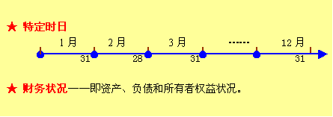
资产负债表的性质和作用（1/3）
财务状况表
  反映了企业在特定日期的财务状况

Slide 18
资产负债表的性质和作用（2/3）
编制依据：
资产＝负债＋所有者权益 （资产＝权益）
资产
负债
所有者
权益

Slide 19
资产负债表的性质和作用（3/3）
资产负债表包括的内容：
企业所拥有的各种经济资源（资产）
企业所负担的债务（负债）以及企业的偿债能力
企业所有者在企业里所持有的权益（所有者权益）
企业未来财务状况的变动趋势

Slide 20
第二节 资产负债表
1
资产负债表的性质和作用
2
资产负债表上项目的分类与排列
3
资产负债表的格式
4
资产负债表的编制方法

Slide 21
资产负债表上项目的分类与排列
资产
流动资产
非流动资产
按流动性程度：由高到低
负债
流动负债
非流动负债
按到期日：由近及远
所有者
权益
实收资本
资本公积
盈余公积
未分配利润
按永久性：递减

Slide 22
第二节 资产负债表
1
资产负债表的性质和作用
2
资产负债表上项目的分类与排列
3
资产负债表的格式
4
资产负债表的编制方法

Slide 23
资产负债表的格式
账户式（左右列示）
  按照“资产＝负债＋所有者权益”的等式 示例
  在我国应用最广
垂直式（上下列示）
  按照“资产＝负债＋所有者权益”的等式
  按照“资产－负债＝所有者权益”的等式
  按照“流动资产－流动负债＝营运资金”和“营运资金＋非流动资产－非流动负债＝所有者权益”的等式

Slide 24
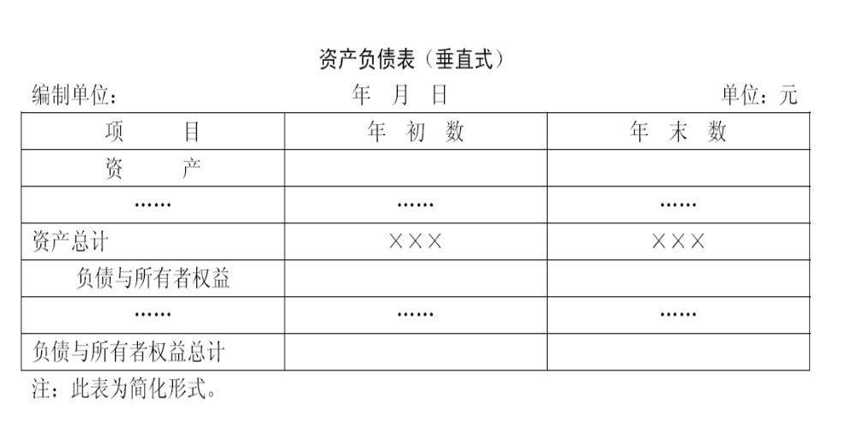
资产负债表的格式：垂直式1

Slide 25
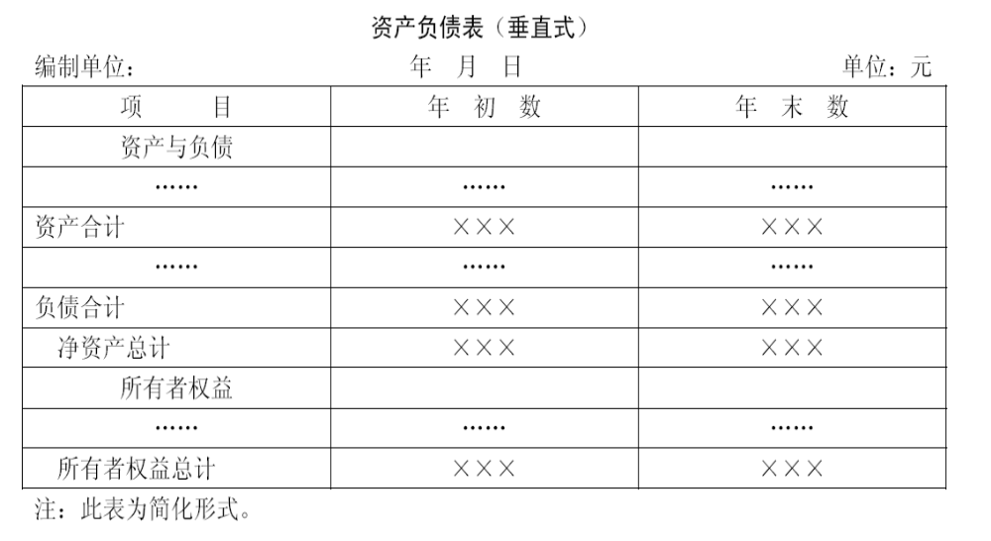
资产负债表的格式：垂直式2

Slide 26
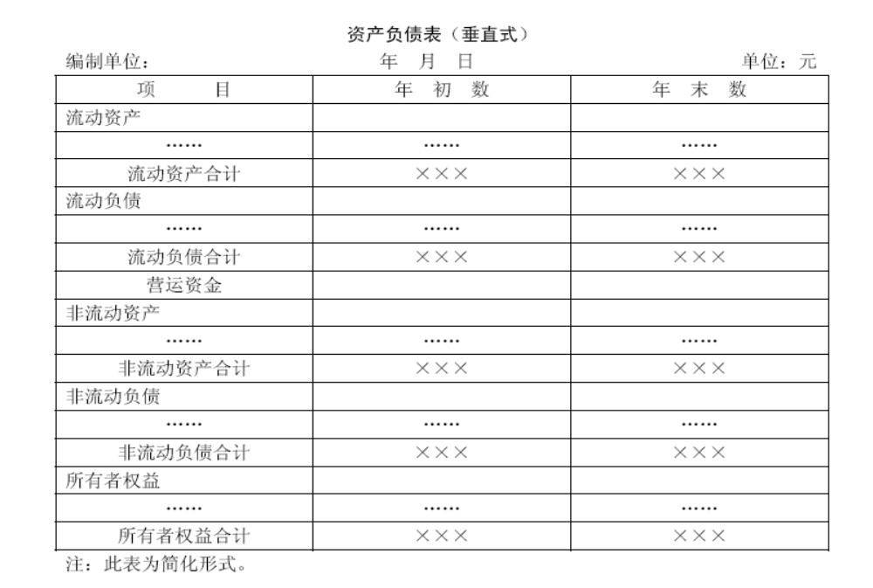
资产负债表的格式：垂直式3

Slide 27
第二节 资产负债表
1
资产负债表的性质和作用
2
资产负债表上项目的分类与排列
3
资产负债表的格式
4
资产负债表的编制方法

Slide 28
资产负债表的编制方法
直接根据总账科目余额填列
根据若干明细科目余额计算填列
资产负债表
根据若干总账科目余额计算填列
根据总账科目或明细科目余额分析填列

Slide 29
资产负债表的编制方法
直接根据总账科目余额填列
  交易性金融资产
  应收票据
  其他应收款
  固定资产清理
  短期借款
  应付票据
  应付职工薪酬
  实收资本
  资本公积
  ……

Slide 30
资产负债表的编制方法
根据若干总账科目余额计算填列
  货币资金
    “库存现金”＋“银行存款”＋“其他货币资金”
  存货
    “材料采购”、“原材料”、“委托加工物资”、“包装物”、“低值易耗品”、“材料成本差异”、“生产成本”、“制造费用”、“库存商品”、“发出商品”、“在途物资”、“商品进销差价”、“存货跌价准备”科目借贷方余额的差额计算

Slide 31
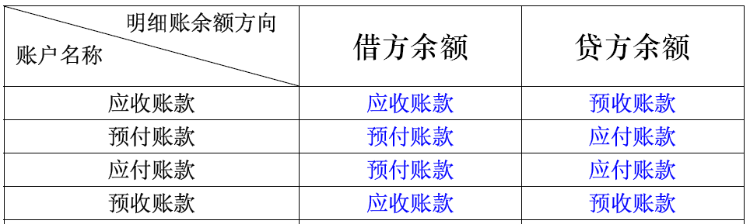
资产负债表的编制方法
根据若干明细科目余额计算填列

Slide 32
资产负债表的编制方法
根据总账科目或明细科目余额分析填列
  一年内到期的非流动资产
    持有至到期投资
    长期应收款
    上述科目所属明细科目余额中将于1年内到期的数额之和计算填列
  一年内到期的非流动负债
    长期借款
    应付债券
    长期应付款
    上述科目所属明细科目余额中将于1年内到期的数额之和计算填列

Slide 33
资产负债表的编制方法
根据有关科目与额减去其备抵科目余额后的净额填列
应收帐款-坏帐准备
其他应收款-坏帐准备
存货-存货跌价准备
固定资产-累计折旧-固定资产减值准备
无形资产-累计摊销-无形资产减值准备

Slide 34
第十二章 财务报表
第一节 财务报表概述
第二节 资产负债表
第三节 利润表
第四节 资产负债表与利润表编制举例
第五节 现金流量表
第六节 所有者权益变动表
第七节 附注

Slide 35
第三节 利润表
1
利润表的性质和作用
2
利润表的格式

Slide 36
第三节 利润表
1
利润表的性质和作用
2
利润表的格式

Slide 37
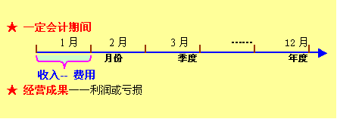
利润表的性质和作用（1/3）
  反映了企业在某一会计期间的经营成果
  反映企业在某一会计期间的所有收入（广义）与所有费用（广义）以及求得的利润额

Slide 38
利润表的性质和作用（2/3）
利用利润表
  评价企业的经营成果和投资效率
  分析企业的盈利能力
  预测未来一定时期内的盈利趋势

Slide 39
第三节 利润表
1
利润表的性质和作用
2
利润表的格式

Slide 40
利润表的格式（1/5）
  利润表是时期表，表的名称下面应该标明编制的期间
  按照收入和费用在表中的列示方法的不同，利润表的格式有：
    多步式
    单步式

Slide 41
利润表的格式（2/5）：多步式利润表
  多步式利润表将日常经营活动过程中发生的收入和费用项目与在该过程外发生的收入和费用分开
    划分的标准要看一个项目是否关系到评价企业未来产生现金和现金等价物的能力
    经常重复发生的收入和费用项目，是预测企业未来的基础
    偶然发生的收入和费用项目，不能作为预测的依据
    将偶然事项产生的损益分列出来，有助于提高利润表信息的预测价值

Slide 42
利润表的格式（3/5）：多步式利润表
  多步式利润表的编制原理
  净利润＝利润总额－所得税费用
  利润总额＝营业利润＋营业外收入－营业外支出
  营业利润＝营业收入－营业成本－营业税金及附加－销售费用－管理费用－财务费用－资产减值损失＋公允价值变动收益＋投资收益
  多步式利润表示例

Slide 43
利润表的格式（4/5）：单步式利润表
  在单步式利润表上，只需将本期所有收入（广义）加在一起，然后再将所有费用（广义）加在一起。两相抵减后得出本期利润。

Slide 44
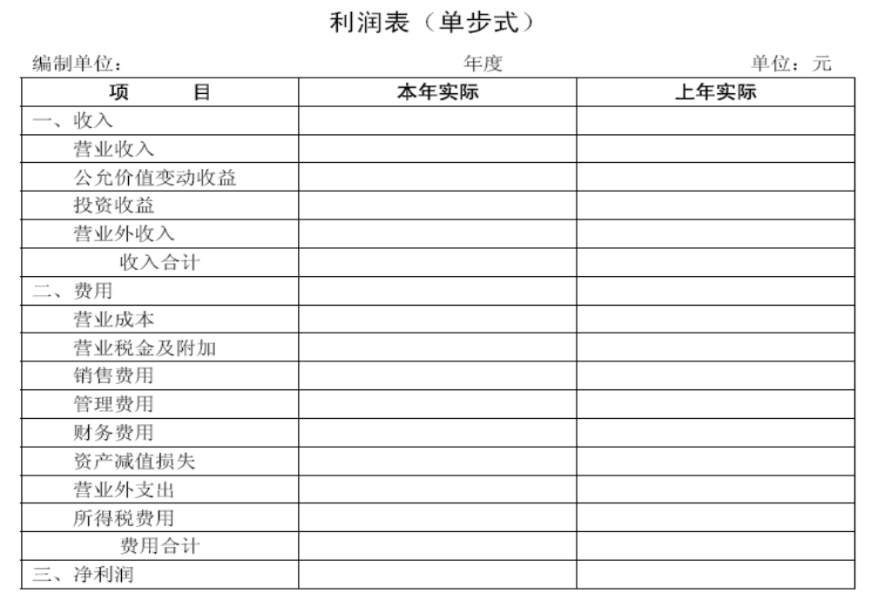
利润表的格式（5/5）：单步式利润表

Slide 45
第十二章 财务报表
第一节 财务报表概述
第二节 资产负债表
第三节 利润表
第四节 资产负债表与利润表编制举例
第五节 现金流量表
第六节 所有者权益变动表
第七节 附注

Slide 46
第四节 资产负债表与利润表编制举例
资料见书〔例12－3〕。
点击链接参考编制过程。
2

Slide 47
第十二章 财务报表
第一节 财务报表概述
第二节 资产负债表
第三节 利润表
第四节 资产负债表与利润表编制举例
第五节 现金流量表
第六节 所有者权益变动表
第七节 附注

Slide 48
第五节 现金流量表
1
现金流量表的性质和作用
2
现金流量表的编制基础
3
现金流量表的分类
4
现金流量表的编制方法
5
现金流量表的编制方法举例

Slide 49
第五节 现金流量表
1
现金流量表的性质和作用
2
现金流量表的编制基础
3
现金流量表的分类
4
现金流量表的编制方法
5
现金流量表的编制方法举例

Slide 50
现金流量表的性质和作用（1/4）
  企业的财务目标主要有：获取利润、维持偿债能力
  企业的报表使用者需要了解：
    企业的获利能力与偿债能力
    导致企业偿债能力发生变动的原因
    企业盈利与偿债能力的联系
    经营活动对企业的现金流量有何影响
    企业在本会计期内发生了哪些理财活动，它们对企业的现金流量有何影响

Slide 51
现金流量表的性质和作用（2/4）
利润表：反映企业本期经营活动的成果
  可用于衡量企业在获取利润方面是否获得成功
    但：不能说明企业企业从经营活动中获得了多少可供周转使用的现金
  能够说明本期筹资活动和投资活动的损益
    但：不能说明筹资活动与投资活动提供或运用了多少现金
  不予反映不涉及损益问题的重要理财活动

Slide 52
现金流量表的性质和作用（3/4）
资产负债表：反映某一特定日期的财务状况
  可以显示企业是否具有偿债能力
    但：不能反映财务状况的变动
  虽然比较两个或两个以上的资产负债表，能够在一定程度上反映企业的财务状况的变动
    但：不能说明变动的原因
可见，利润表和资产负债表虽然能够为报表使用者提供有用的会计信息，但还需要现金流量表满足报表使用者的其他需要

Slide 53
现金流量表的性质和作用（4/4）
现金流量表
  用来提供企业有关现金流入、现金流出及投资与筹资活动方面的信息
  报表使用者利用现金流量表可以评估如下事项：
企业在未来会计期间产生净现金流量的能力
企业偿还债务及支付企业所有者的投资报酬的能力
企业的利润与经营活动所产生的净现金流量发生差异的原因
企业年度内影响或不影响现金的投资活动与筹资活动

Slide 54
第五节 现金流量表
1
现金流量表的性质和作用
2
现金流量表的编制基础
3
现金流量表的分类
4
现金流量表的编制方法
5
现金流量表的编制方法举例

Slide 55
现金流量表的编制基础
  现金流量表以“现金”为基础编制
  现金包括库存现金、可以随时用于支付的存款以及现金等价物
1
库存现金
企业持有的可随时用于支付的纸币与硬币
2
银行存款
企业存在金融企业中随时可以用于支付的存款
3
其他货币资金
企业存在金融企业有金融企业有特定用途的资金，如外埠存款、银行汇票存款、银行本票存款、信用证保证金存款、信用卡存款等
4
现金等价物
企业持有的期限短、流动性强、易于转换为已知金额的现金、价值变动风险很小的投资
现金等价物的支付能力与现金差别不大 期限短通常是指从购买日起3个月内到期

Slide 56
第五节 现金流量表
1
现金流量表的性质和作用
2
现金流量表的编制基础
3
现金流量表的分类
4
现金流量表的编制方法
5
现金流量表的编制方法举例

Slide 57
现金流量表的分类（1/2）
企业发生的投资活动和筹资活动以外的所有交易和事项
经营活动产生的现金流量
导致企业资本及债务规模和构成发生变化的活动
企业长期资产的购建和不包括在现金等价物范围内的投资及其处置活动
投资活动产生的现金流量
筹资活动产生的现金流量

Slide 58
现金流量表的分类（2/2）
流入
经营活动产生的现金流量
流出
流入
流入
投资活动产生的现金流量
筹资活动产生的现金流量
流出
流出

Slide 59
第五节 现金流量表
1
现金流量表的性质和作用
2
现金流量表的编制基础
3
现金流量表的分类
4
现金流量表的编制方法
5
现金流量表的编制方法举例

Slide 60
现金流量表的编制原理
Δ 资产 = Δ 负债 + Δ 所有者权益
Δ 现金 + Δ 非现金资产 = Δ 负债 + Δ 所有者权益
Δ 现金 = Δ 负债 + Δ 所有者权益 − Δ 非现金资产

Slide 61
现金流量表的的编制方法
经营活动产生的现金流量
投资活动产生的现金流量
筹资活动产生的现金流量

Slide 62
现金流量表的编制方法：经营活动现金流量
经营活动产生的现金流量：
  可以说明企业在不动用从外部筹得资金的情况下，通过经营活动产生的现金流量是否足以偿还负债、支付股利和对外投资
编制方法：
  直接法
  间接法

Slide 63
现金流量表的编制方法：经营活动现金流量
直接法和间接法
直接法是通过现金收入和支出的主要类别反映来自企业经营活动的现金流量。
各个现金流量与流出项目的数据可以从会计记录中直接获得，也可以在利润表上营业收入、营运成本等数据的基础上，通过调整获得。
此方法有助于评价企业未来现金流量。
间接法以本期净利润为起算点，调整不涉及现金的收入、费用、营业外收支等有关项目的增减变动，据此计算出经营活动产生的现金流量。
现金流量表： 直接法编制
现金流量表附注补充资料：间接法反映经营活动现金流量

Slide 64
现金流量表的编制方法：经营活动现金流量
直接法和间接法
直接法是通过现金收入和支出的主要类别反映来自企业经营活动的现金流量。
各个现金流量与流出项目的数据可以从会计记录中直接获得，也可以在利润表上营业收入、营运成本等数据的基础上，通过调整获得。
此方法有助于评价企业未来现金流量。
间接法以本期净利润为起算点，调整不涉及现金的收入、费用、营业外收支等有关项目的增减变动，据此计算出经营活动产生的现金流量。
现金流量表： 直接法编制
现金流量表附注补充资料：间接法反映经营活动现金流量

Slide 65
现金流量表的编制方法：经营活动现金流量
购买商品、接受劳务
支付的现金
销售商品提供劳务
收到现金
支付给职工以及
为职工支付的现金
经营活动
现金流量
收到的税费返还
支付的各项税费
收到的其他
与经营活动有关的现金
支付的其他
与经营活动有关的现金

Slide 66
现金流量表的编制方法：经营活动现金流量
直 接 法
销售商品、提供劳务收到的现金
  反映企业销售商品、提供劳务实际收到的现金
    包括销售收入和应向购买者收取的增值税
    包括前期销售和前期提供劳务本期收到的现金和本期的预收款
    包括企业销售材料和代购供销业务收到的现金
    扣除本期退回本期销售的商品和前期销售本期退回的商品支付的现金

Slide 67
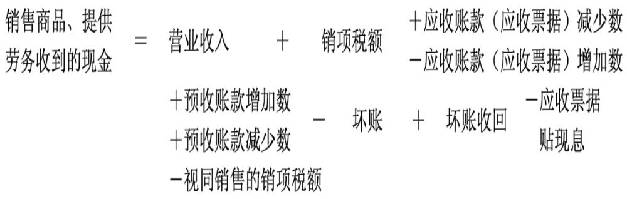
现金流量表的编制方法：经营活动现金流量
直 接 法

Slide 68
现金流量表的编制方法：经营活动现金流量
直 接 法
收到的税费返还
  反映企业收到返还的各项税费
    增值税
    消费税
    营业税
    所得税
    教育费附加返还
  需要分析“应交税费”科目下属各明细科目的贷方发生额

Slide 69
现金流量表的编制方法：经营活动现金流量
直 接 法
收到的其他与经营活动有关的现金
  反映企业除了上述各项目外，收到的其他与经营活动有关的现金流入
    罚款收入
    流动资产损失中由个人赔偿的现金收入
    其他价值大的现金流入应单列项目反映
  需要分析“现金”、“银行存款”科目的借方发生额确定

Slide 70
现金流量表的编制方法：经营活动现金流量
直 接 法
购买商品、接受劳务支付的现金
  反映企业因购买商品、接受劳务实际支付的现金
    本期购入商品、接受劳务支付的现金（含支付的增值税进项税额）
    本期支付前期购入商品、接受劳务的未付款项
    本期预付款项
    扣除本期发生的购货退回收到的现金

Slide 71
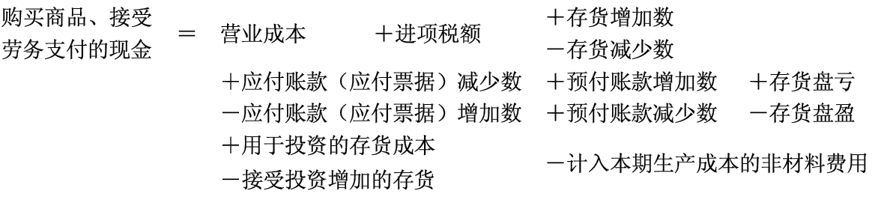
现金流量表的编制方法：经营活动现金流量
直 接 法

Slide 72
现金流量表的编制方法：经营活动现金流量
直 接 法
支付给职工以及为职工支付的现金
  反映企业实际支付给职工的工资、奖金、各种津贴和补贴等，以及为职工支付的其他费用
  不包括支付给离退休人员的各项费用和支付给在建工程人员的工资等
    支付给离退休人员的各项费用→“支付的其他与经营活动有关的现金”
    支付给在建工程人员的工资→投资活动产生的现金流量部分的“购建固定资产、无形资产和其他长期资产所支付的现金”

Slide 73
现金流量表的编制方法：经营活动现金流量
直 接 法
支付给职工以及为职工支付的现金
  下列项目，应按职工的工作性质和服务对象，分别在本项目和“购建固定资产、无形资产和其他长期资产所支付的现金”项目反映
    企业为职工支付的养老、失业等社会保险基金、补充养老保险、住房公积金
    支付给职工的住房困难补助
    企业为职工缴纳的商业保险金
    企业支付给职工的或为职工支付的其他福利费用等

Slide 74
现金流量表的编制方法：经营活动现金流量
直 接 法
支付的各项税费
  反映企业当期实际上缴税务部门的各种税金，包括：
    教育费附加 矿产资源补偿费
    印花税 房产税
    土地增值税 车船使用税
    预缴的营业税等
  不包括计入固定资产价值、实际支付的耕地占用税等
  本项目的金额通过分析“应交税费”科目下属的各明细科目的借方发生额计算得到

Slide 75
现金流量表的编制方法：经营活动现金流量
直 接 法
支付的其他与经营活动有关的现金
  反映企业除上述各项目外，支付的其他与经营活动有关的现金流出
    罚款支出
    支付的差旅费
    业务招待费现金支出
    支付的保险费等
    其他价值较大的现金流出（单列项目反映）

Slide 76
现金流量表的编制方法：经营活动现金流量
直接法和间接法
直接法是通过现金收入和支出的主要类别反映来自企业经营活动的现金流量。
各个现金流量与流出项目的数据可以从会计记录中直接获得，也可以在利润表上营业收入、营运成本等数据的基础上，通过调整获得。
此方法有助于评价企业未来现金流量。
间接法以本期净利润为起算点，调整不涉及现金的收入、费用、营业外收支等有关项目的增减变动，据此计算出经营活动产生的现金流量。
现金流量表： 直接法编制
现金流量表附注补充资料：间接法反映经营活动现金流量

Slide 77
现金流量表的编制方法：经营活动现金流量
间 接 法
以利润表上的净利润为出发点，调整确定经营活动产生的现金流量。
  利润表： 权责发生制
  现金流量表：收付实现制
现金流量表附注：间接法
  附注示例

Slide 78
现金流量表的编制方法：经营活动现金流量
间接法：需要调整的项目
1
2
3
4
实际没有支付现金的费用
实际没有收到现金的收益
不属于经营活动的损益
经营性应收应付项目的增减变动

Slide 79
现金流量表的编制方法：经营活动现金流量
间 接 法
“计提的资产减值准备”
  反映企业本期计提的各项资产的减值准备
  可根据“资产减值损失”科目的记录填列
“固定资产折旧”
  反映本期计提的折旧
  可根据“累计折旧”科目的贷方发生额分析填列

Slide 80
现金流量表的编制方法：经营活动现金流量
间 接 法
“无形资产摊销”、“长期待摊费用摊销”
  分别反映企业本期计提的无形资产摊销、长期待摊费用摊销
  可根据“累计摊销”、“长期待摊费用”科目的贷方发生额分析填列

Slide 81
现金流量表的编制方法：经营活动现金流量
间 接 法
“待摊费用减少（减：增加）”
  反映企业本期待摊费用的减少
  可根据资产负债表上“待摊费用”项目的期初、期末余额的差额填列
    期末数大于期初数的差额，以“－”号列示

Slide 82
现金流量表的编制方法：经营活动现金流量
间 接 法
“预提费用增加（减：减少）”
  反映企业本期预提费用的增加
  可根据资产负债表“预提费用”项目的期初、期末余额的差额填列
    期末数小于期初数的差额，以“－”号列示

Slide 83
现金流量表的编制方法：经营活动现金流量
间 接 法
“处置固定资产、无形资产和其他长期资产的损失”
  反映企业本期由于处置固定资产、无形资产和其他长期资产而发生的净损失
  可根据“营业外收入”、“营业外支出”、“其他业务收入”、“其他业务成本”科目所属有关明细科目的记录分析填列
    如为净收益，以“－”号填列

Slide 84
现金流量表的编制方法：经营活动现金流量
间 接 法
“固定资产报废损失”
  反映企业本期固定资产盘亏（减：盘盈）后的净损失
  可根据“营业外支出”、“营业外收入”科目所属有关明细科目中固定资产盘亏损失减去固定资产盘盈收益后的差额填列

Slide 85
现金流量表的编制方法：经营活动现金流量
间 接 法
“公允价值变动损失”
  反映企业本期公允价值变动净损失
  可根据利润表上的“公允价值变动收益”项目的数字填列
    如为净收益，以“－”号填列

Slide 86
现金流量表的编制方法：经营活动现金流量
间 接 法
“财务费用”
  反映企业本期发生的应属于筹资活动或投资活动的财务费用
  可根据“财务费用”科目的本期借方发生额分析填列
    如为收益，以“－”号填列

Slide 87
现金流量表的编制方法：经营活动现金流量
间 接 法
“投资损失（减：收益）”
  反映企业本期投资所发生的损失减去收益后的净损失
  可根据利润表上“投资收益”项目的数字填列
    如为投资收益，以“－”号填列

Slide 88
现金流量表的编制方法：经营活动现金流量
间 接 法
“递延所得税资产减少”和“递延所得税负债”
  分别反映企业递延所得税资产减少和递延所得税负债增加
  可分别根据资产负债表“递延所得税资产”、“递延所得税负债”项目的期初、期末余额的差额填列。
    “递延所得税资产”的期末数小于期初数的差额 ＋
    “递延所得税负债”的期末数大于期初数的差额 ＋
    “递延所得税资产”的期末数大于期初数的差额 －
    “递延所得税负债”的期末数小于期初数的差额 －

Slide 89
现金流量表的编制方法：经营活动现金流量
间 接 法
“存货的减少（减：增加）”
  反映企业本期存货的减少（减；增加）
  可根据资产负债表上“存货”项目的期初、期末余额的差额填列
    期末数大于期初数的差额，以“－”号填列

Slide 90
现金流量表的编制方法：经营活动现金流量
间 接 法
“经营性应收项目的减少（减：增加）”
  反映企业本期经营性应收项目的减少（减：增加）
    应收账款
    应收票据
    其他应收款中与经营活动有关的部分
    应收的增值税销项税额等

Slide 91
现金流量表的编制方法：经营活动现金流量
间 接 法
“经营性应付项目的增加（减：减少）”
  反映企业本期经营性应付项目的增加（减：减少）
    应付账款
    应付票据
    应交税费
    其他应付款中与经营活动有关的部分
    应付的增值税进项税额等

Slide 92
现金流量表的的编制方法
经营活动产生的现金流量
投资活动产生的现金流量
筹资活动产生的现金流量

Slide 93
现金流量表的编制方法：投资活动现金流量
现金流量表中的投资活动，包括：
  不属于现金等价物的短期投资和长期投资的购买与处置
  固定资产的购建与处置
  无形资产的购置与处置等

Slide 94
现金流量表的编制方法：投资活动现金流量
收回投资所收到的现金
购买固定资产、无形资产
和其他长期资产
所支付的现金
取得投资收益所收到现金
投资活动
现金流量
投资所支付的现金
处置固定资产、无形资产
和其他长期资产
所收到的现金净额
支付的其他
与投资活动有关的现金
收到的其他
与投资活动有关的现金

Slide 95
现金流量表的编制方法：投资活动现金流量
“收回投资所收到的现金”
  反映企业出售、转让或到期收回除现金等价物以外的交易性金融资产、长期股权投资而收到的现金，以及收回长期债权投资本金而收到的现金
  长期债权投资收回的利息除外

Slide 96
现金流量表的编制方法：投资活动现金流量
“取得投资收益收到的现金”
  反映企业因各种投资而分得的现金股利、利润、利息等

Slide 97
现金流量表的编制方法：投资活动现金流量
“处置固定资产、无形资产和其他长期资产收回的现金净额”
  反映企业处置固定资产、无形资产和其他长期资产所取得的现金
  由于自然灾害所造成的固定资产等长期资产损失而收到的保险赔偿收入
  扣除为处置这些资产而支付的有关费用后的净额

Slide 98
现金流量表的编制方法：投资活动现金流量
“收到的其他与投资活动有关的现金”
  反映企业除了上述各项以外，收到的其他与投资活动有关的现金收入
  价值较大的其他现金流入（单列项目反映）

Slide 99
现金流量表的编制方法：投资活动现金流量
“购建固定资产、无形资产和其他长期资产所支付的现金”
  反映企业购买、建造固定资产、取得无形资产和其他长期资产所支付的现金
    不包括为购建固定资产而发生的借款利息资本化的部分
    不包括融资租赁租入固定资产支付的租赁费
    上述两项在筹资活动产生的现金流量部分单独反映
  根据“固定资产”、“在建工程”、“无形资产”、“库存现金”、“银行存款”等科目的记录分析填列

Slide 100
现金流量表的编制方法：投资活动现金流量
“投资所支付的现金”
  反映企业对外进行权益投资和债权性投资所支付的现金
    企业取得的除现金等价物以外的交易性金融资产、长期股权投资、持有至到期投资所支付的现金
    支付的佣金、手续费等附加费用
  可根据“长期股权投资”、“持有至到期投资”、“交易性金融资产”、“库存现金”、“银行存款”等科目的记录分析填列

Slide 101
现金流量表的编制方法：投资活动现金流量
“投资所支付的现金”
  企业购买股票和债券时，实际支付的价款中包含的已宣告但尚未领取的债券利息，应在投资活动产生的现金流量部分的“支付的其他与投资活动有关的现金”项目反映
  收回购买股票和债券时支付的已宣告发放但尚未领取的现金股利或已到期但尚未领取的债券的利息，在投资活动产生的现金流量部分的“收到的其他与投资活动有关的现金”项目反映

Slide 102
现金流量表的编制方法：投资活动现金流量
“支付的其他与投资有关的现金”
  反映企业除上述各项以外，支付的其他与投资活动有关的现金流出
  价值较大的其他现金流出（单独列示）

Slide 103
现金流量表的的编制方法
经营活动产生的现金流量
投资活动产生的现金流量
筹资活动产生的现金流量

Slide 104
现金流量表的编制方法：筹资活动现金流量
吸收投资所收到的现金
偿还债务所支付的现金
筹资活动
现金流量
借款所收到现金
分配股利、利润和偿付
利息所支付的现金
收到的其他
与筹资活动有关的现金
支付的其他
与筹资活动有关的现金

Slide 105
现金流量表的编制方法：筹资活动现金流量
“偿还债务所支付的现金”
  反映企业以现金偿还债务的本金
    偿还金融企业的借款本金、偿还债券本金等所导致的现金流出
  企业偿还的借款利息、债券利息，在“分配股利、利润或偿付利息所支付的现金”项目反映，不包括在本项目内
  可根据“短期借款”、“长期借款”、“应付债券”、“库存现金”、“银行存款”等科目的记录分析填列

Slide 106
现金流量表的编制方法：筹资活动现金流量
“分配股利、利润和偿付利息所支付的现金”
  反映企业实际支付的现金股利、利润，以及支付的借款利息和债券利息等
  可根据“应付股利”、“财务费用”、“长期借款”、“应付债券”、“库存现金”、“银行存款”等科目的记录分析填列

Slide 107
现金流量表的编制方法：筹资活动现金流量
“支付的其他与筹资活动有关的现金”
  反映企业除了上述各项外，所形成的其他与筹资活动的有关现金流出
    捐赠现金支出
  价值较大的其他现金流出（单独反映）

Slide 108
现金流量表的编制方法：附注披露补充资料
附注披露补充资料的内容取决于“经营活动产生的现金流量”部分是采用直接法还是间接法
直 接 法
1
2
3
将净利润调节为经营活动现金流量
不涉及现金收支的投资和筹资
现金及现金等价物净增加情况

Slide 109
现金流量表的编制方法：附注披露补充资料
附注披露补充资料的内容取决于“经营活动产生的现金流量”部分是采用直接法还是间接法
直 接 法
1
将净利润调节为经营活动现金流量
相当于提供按间接法反映的经营活动现金流量

Slide 110
现金流量表的编制方法：附注披露补充资料
附注披露补充资料的内容取决于“经营活动产生的现金流量”部分是采用直接法还是间接法
直 接 法
2
债务转为资本
A
不涉及现金收支的投资和筹资
1年内到期的可转换公司债券
B
融资租入固定资产
C

Slide 111
现金流量表的编制方法：附注披露补充资料
附注披露补充资料的内容取决于“经营活动产生的现金流量”部分是采用直接法还是间接法
直 接 法
3
现金及现金等价物净增加情况
现金及现金等价物净增加
＝现金的期末余额
－现金的期初余额
＋现金等价物的期末余额
－现金等价物的期初余额

Slide 112
现金流量表的编制方法：附注披露补充资料
如果“经营活动产生的现金流量”部分采用间接法编制，则补充资料只需反映以下两项内容：
间 接 法
1
2
不涉及现金收支的投资和筹资
现金及现金等价物净增加情况

Slide 113
第五节 现金流量表
1
现金流量表的性质和作用
2
现金流量表的编制基础
3
现金流量表的分类
4
现金流量表的编制方法
5
现金流量表的编制方法举例

Slide 114
现金流量表的编制方法举例
现金流量表
工作底稿法
T形
账户法

Slide 115
现金流量表的编制方法举例
现金流量表
工作底稿法
T形
账户法

Slide 116
现金流量表的编制方法举例：工作底稿法
工作底稿法
  以工作底稿为手段
  以利润表和资产负债表为基础
  逐项进行分析
  编制调整分录

Slide 117
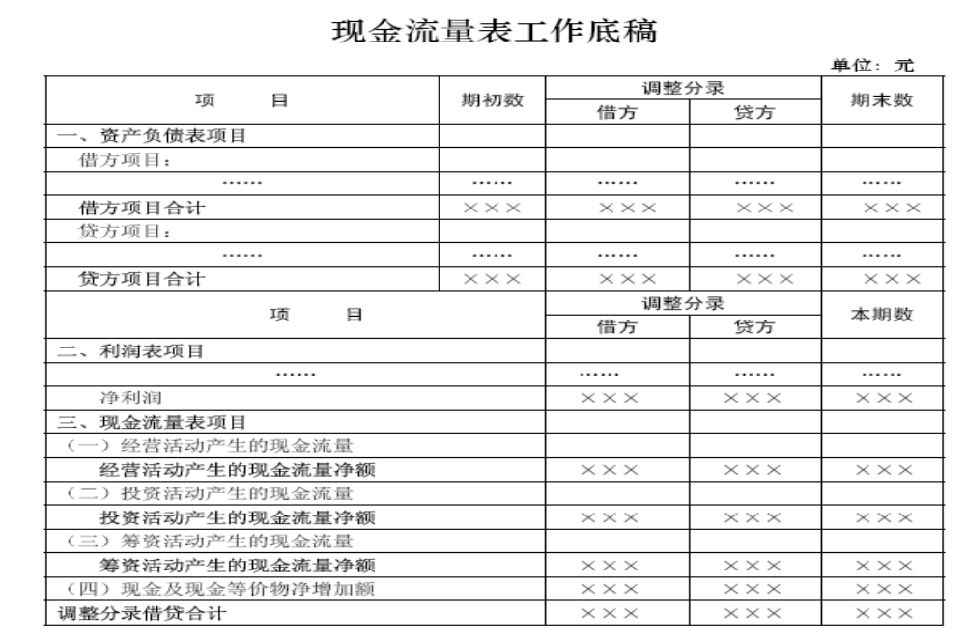
现金流量表的编制方法举例：工作底稿法
现金流量表工作底稿结构 完整底稿示例

Slide 118
现金流量表的编制方法举例：工作底稿法
运用现金流量表工作底稿的步骤
1
2
3
4
5
将资产负债表各项目的期初数和期末数、利润表各项目的本期数过入工作底稿
对当期业务进行分析并编制调整分录
将调整分录过入工作底稿中的相应项目
核对调整分录：三个相等
根据工作底稿中现金流量表部分各项目的借贷金额计算确定各项目的本期数，据以编制正式的现金流量表

Slide 119
现金流量表的编制方法举例：工作底稿法
调整分录的种类
1
2
3
涉及利润表中的收入、费用项目以及资产负债表中的资产、负债及所有者权益项目，将权责发生制下的收入与费用转换为收付实现制下经营活动的现金流入和流出
涉及资产负债表和现金流量表中的投资、筹资项目，反映投资和筹资活动的现金流量
涉及利润表和现金流量表中的投资和筹资项目，将利润表中与投资和筹资活动有关的收入和费用转换为相关的现金流入与流出，并列入现金流量表中投资活动或筹资活动产生产生的现金流量

Slide 120
现金流量表的编制方法举例：工作底稿法
调整分录
  在调整分录中，涉及现金增减的事项，并不直接借记或贷记现金，而是分别记入“经营活动产生的现金流量”、“投资活动产生的现金流量”、“筹资活动产生的现金流量”中的有关项目
    借记表明现金流入
    贷记表明现金流出

Slide 121
现金流量表的编制方法：工作底稿法
直接法和间接法
直接法是通过现金收入和支出的主要类别反映来自企业经营活动的现金流量。
各个现金流量与流出项目的数据可以从会计记录中直接获得，也可以在利润表上营业收入、营运成本等数据的基础上，通过调整获得。
此方法有助于评价企业未来现金流量。
间接法以本期净利润为起算点，调整不涉及现金的收入、费用、营业外收支等有关项目的增减变动，据此计算出经营活动产生的现金流量。
现金流量表： 直接法编制
现金流量表附注补充资料：间接法反映经营活动现金流量

Slide 122
现金流量表的编制方法： 工作底稿法
直接法和间接法
直接法是通过现金收入和支出的主要类别反映来自企业经营活动的现金流量。
各个现金流量与流出项目的数据可以从会计记录中直接获得，也可以在利润表上营业收入、营运成本等数据的基础上，通过调整获得。
此方法有助于评价企业未来现金流量。
间接法以本期净利润为起算点，调整不涉及现金的收入、费用、营业外收支等有关项目的增减变动，据此计算出经营活动产生的现金流量。
现金流量表： 直接法编制
现金流量表附注补充资料：间接法反映经营活动现金流量

Slide 123
工作底稿法举例：直接法〔例12－4〕
编制步骤
3
2
编制现金流量表
1
对当期业务进行分析并编制调整分录。编制调整分录时，以利润表项目为基础，从“营业收入”开始，结合资产负债表项目逐一进行分析
将资产负债表各项目的期初数和期末数过入工作底稿的期初数栏和期末数栏；将利润表各项目的本期数过入工作底稿的本期数栏

Slide 124
工作底稿法举例：直接法〔例12－4〕
编制步骤
3
2
编制现金流量表
1
对当期业务进行分析并编制调整分录。编制调整分录时，以利润表项目为基础，从“营业收入”开始，结合资产负债表项目逐一进行分析
将资产负债表各项目的期初数和期末数过入工作底稿的期初数栏和期末数栏；将利润表各项目的本期数过入工作底稿的本期数栏

Slide 125
工作底稿法举例：直接法〔例12－4〕
3
2
1
将资产负债表各项目的期初数和期末数过入工作底稿的期初数栏和期末数栏；将利润表各项目的本期数过入工作底稿的本期数栏
过 数

Slide 126
工作底稿法举例：直接法〔例12－4〕
编制步骤
3
2
编制现金流量表
1
对当期业务进行分析并编制调整分录。编制调整分录时，以利润表项目为基础，从“营业收入”开始，结合资产负债表项目逐一进行分析
将资产负债表各项目的期初数和期末数过入工作底稿的期初数栏和期末数栏；将利润表各项目的本期数过入工作底稿的本期数栏

Slide 127
工作底稿法举例：直接法〔例12－4〕
3
2
2
对当期业务进行分析并编制调整分录。编制调整分录时，以利润表项目为基础，从“营业收入”开始，结合资产负债表项目逐一进行分析
编制调整分录

Slide 128
工作底稿法举例：直接法〔例12－4〕
编制调整分录
（1）分析调整营业收入
  分析本期所确认的营业收入，对应哪些非现金项目
  借：经营活动现金流量——销售商品收到的现金
  应收账款
  贷：营业收入
  应交税费——应交增值税（销项税额）
  应收票据

Slide 129
工作底稿法举例：直接法〔例12－4〕
编制调整分录
（2）分析调整营业成本
  分析营业成本与购买商品支付的现金之间的关系，购买商品支付的现金还应包括支付的增值税进项税额
  本项目只是初步调整，在营业成本的基础上，将应付票据的减少数、应付账款的减少数以及存货的增加数都暂且作为“购买商品支付的现金”

Slide 130
工作底稿法举例：直接法〔例12－4〕
编制调整分录
（2）分析调整营业成本
  借：营业成本
  应交税费——应交增值税（进项税额）
  应付票据
  应付账款
  存货
  贷：经营活动现金流量——购买商品支付的现金
  预付账款
  （暂未考虑进项税额）

Slide 131
工作底稿法举例：直接法〔例12－4〕
编制调整分录
（3）调整本年营业税费
  暂且将本期所确认的“营业税金及附加”作为“支付的各项税费”的现金流出
  如有必要，后面再在此基础上作进一步调整，确定“支付的各项税费”的准确金额
  借：营业税金及附加
  贷：经营活动现金流量——支付的各项税费

Slide 132
工作底稿法举例：直接法〔例12－4〕
编制调整分录
（4）计算销售费用付现
  暂且将本期确认的销售费用都作为“支付的其他与经营活动有关的现金”
  后面再在此基础上作进一步的调整
  借：销售费用
  贷：经营活动现金流量——支付的其他与经营
  活动有关的现金

Slide 133
工作底稿法举例：直接法〔例12－4〕
编制调整分录
（5）调整本期确认的管理费用
  暂且将本期确认的管理费用的发生额都作为“支付的其他与经营活动有关的现金”
  后面再在此基础上作进一步的调整
  借：管理费用
  贷：经营活动现金流量——支付的其他与经营
  活动有关的现金

Slide 134
工作底稿法举例：直接法〔例12－4〕
编制调整分录
（6）分析调整财务费用
  借：财务费用
  贷：经营活动现金流量——销售商品收到的现金
  预提费用
  长期借款

Slide 135
工作底稿法举例：直接法〔例12－4〕
编制调整分录
（7）分析调整资产减值损失
  资产减值损失的确认，不涉及现金流量
  借：资产减值损失
  贷：应收账款（坏账准备）
  存货（跌价准备）
  固定资产（减值准备）

Slide 136
工作底稿法举例：直接法〔例12－4〕
编制调整分录
（8）分析调整公允价值变动收益
  公允价值变动收益的确认，不涉及现金流量
  借：交易性金融资产
  贷：公允价值变动收益

Slide 137
工作底稿法举例：直接法〔例12－4〕
编制调整分录
（9）分析调整投资收益
  “取得投资收益所收到的现金”属于投资活动产生的现金流量
  借：投资活动现金流量——取得投资收益所收到的
  现金
  贷：投资收益

Slide 138
工作底稿法举例：直接法〔例12－4〕
编制调整分录
（10）分析调整营业外支出
  借：营业外支出
  投资活动现金流量——处置固定资产收到的现
  金
  固定资产（累计折旧）
  固定资产（减值准备）
  贷：固定资产（原价）

Slide 139
工作底稿法举例：直接法〔例12－4〕
编制调整分录
（11）分析调整所得税
  所得税费用的确认，不直接涉及现金流量
  借：所得税费用
  贷：递延所得税负债
  应交税费

Slide 140
工作底稿法举例：直接法〔例12－4〕
编制调整分录
（12）分析调整坏账准备
  所得税费用的确认，不直接涉及现金流量
  借：应收账款（坏账准备）
  贷：经营活动现金流量——销售商品收到的现金

Slide 141
工作底稿法举例：直接法〔例12－4〕
编制调整分录
（13）分析调整待摊费用
  借：经营活动现金流量——购买商品支付的现金
  ——支付的其他与经营活动
  有关的现金
  贷：待摊费用

Slide 142
工作底稿法举例：直接法〔例12－4〕
编制调整分录
（14）分析调整固定资产
  借：固定资产
  贷：投资活动现金流量——购买固定资产所支付
  的现金
  在建工程

Slide 143
工作底稿法举例：直接法〔例12－4〕
编制调整分录
（15）分析调整本期计提的折旧
  借：经营活动现金流量——购买商品支付的现金
  ——支付的其他与经营活动
  有关的现金
  贷：固定资产（累计折旧）

Slide 144
工作底稿法举例：直接法〔例12－4〕
编制调整分录
（16）分析调整在建工程和工程物资
  借：在建工程
  工程物资
  贷：投资活动现金流量——购买固定资产所支付
  的现金
  长期借款——应付利息

Slide 145
工作底稿法举例：直接法〔例12－4〕
编制调整分录
（17）分析调整无形资产
  分析“无形资产”项目的变动，要看本期有无购买和出售无形资产的业务，是否伴随有响应的现金流出和流入
  借：经营活动现金流量——支付的其他与经营活动
  有关的现金
  贷：无形资产（累计摊销）

Slide 146
工作底稿法举例：直接法〔例12－4〕
编制调整分录
（18）分析调整开发支出
  借：开发支出
  贷：投资活动现金流量——支付的其他与投资活
  动有关的现金

Slide 147
工作底稿法举例：直接法〔例12－4〕
编制调整分录
（19）分析调整长期待摊费用
  借：经营活动现金流量——购买商品支付的现金
  贷：长期待摊费用

Slide 148
工作底稿法举例：直接法〔例12－4〕
编制调整分录
（20）分析调整短期借款
  看“短期借款”项目有无增减变动，是否有相应的现金流入或流出
  借：短期借款
  贷：筹资活动现金流量——偿还债务所支付的
  现金

Slide 149
工作底稿法举例：直接法〔例12－4〕
编制调整分录
（21）分析调整应付职工薪酬
  借：应付职工薪酬
  贷：经营活动现金流量——支付给职工以及为职
  工支付的现金
  借：经营活动现金流量——购买商品支付的现金
  ——支付的其他与经营活动
  有关的现金
  贷：应付职工薪酬

Slide 150
工作底稿法举例：直接法〔例12－4〕
编制调整分录
（22）分析调整应交税费
  该项目的调整比较复杂，与前述有关项目的联系紧密，且不止有一个项目的调整，其调整可以有不同的顺序或表现形式
  借：应交税费
  贷：经营活动现金流量——支付的各项税费（增
  值税）
  ——支付的各项税费（所
  得税）

Slide 151
工作底稿法举例：直接法〔例12－4〕
编制调整分录
（23）分析调整预提费用
  借：预提费用
  贷：筹资活动现金流量——分配股利、利润或偿
  付利息所支付的现金

Slide 152
工作底稿法举例：直接法〔例12－4〕
编制调整分录
（24）分析调整1年内到期的非流动负债
  借：1年内到期的非流动负债
  贷：筹资活动现金流量——偿还债务所支付的现
  金
  借：长期借款
  贷： 1年内到期的非流动负债

Slide 153
工作底稿法举例：直接法〔例12－4〕
编制调整分录
（25）分析调整长期借款
  借：筹资活动现金流量——借款所收到的现金
  贷：长期借款

Slide 154
工作底稿法举例：直接法〔例12－4〕
编制调整分录
（26）结转净利润
  借：净利润
  贷：未分配利润

Slide 155
工作底稿法举例：直接法〔例12－4〕
编制调整分录
（27）提取盈余公积及分配股利
  借：未分配利润
  贷：盈余公积
  应付股利

Slide 156
工作底稿法举例：直接法〔例12－4〕
编制调整分录
（28）最后调整现金净变化额
  借：现金净减少额
  贷：现金（货币资金）

Slide 157
工作底稿法举例：直接法〔例12－4〕
编制调整分录
（29）结转损益
  借：营业收入
  公允价值变动收益
  投资收益
  贷：营业成本
  营业税金及附加
  销售费用
  管理费用
  财务费用
  资产减值损失
  营业外支出
  所得税费用
  净利润

Slide 158
工作底稿法举例：直接法〔例12－4〕
编制步骤
3
2
编制现金流量表
1
对当期业务进行分析并编制调整分录。编制调整分录时，以利润表项目为基础，从“营业收入”开始，结合资产负债表项目逐一进行分析
将资产负债表各项目的期初数和期末数过入工作底稿的期初数栏和期末数栏；将利润表各项目的本期数过入工作底稿的本期数栏

Slide 159
工作底稿法举例：直接法〔例12－4〕
3
2
3
编制现金流量表
（1/5）
编制现金流量表

Slide 160
工作底稿法举例：直接法〔例12－4〕
3
在编制现金流量表时，要区分经营活动、投资活动与筹资活动的现金流量，因而在分析调整有关资产负债表与利润表项目时，要区分经营性应收、应付项目与非经营性应收、应付项目。
有一部分应收、应付项目具有混合性质，既可能反映经营性应收、应付项目的内容，也反映与非经营性应收、应付项目的内容
  应收票据、应付票据、应付职工薪酬
2
3
编制现金流量表
（2/5）

Slide 161
工作底稿法举例：直接法〔例12－4〕
3
2
3
编制现金流量表
（3/5）
现金流量表示例

Slide 162
工作底稿法举例：直接法〔例12－4〕
3
2
3
企业在采用直接法列报经营活动产生的现金流量的情况下，还应当采用间接法在现金流量表附注中披露：
  将净利润调节为经营活动现金流量的信息
编制现金流量表
（4/5）

Slide 163
工作底稿法举例：直接法〔例12－4〕
3
2
3
编制现金流量表
（5/5）
将净利润调节为
经营活动现金流量
示 例

Slide 164
现金流量表的编制方法：工作底稿法
直接法和间接法
直接法是通过现金收入和支出的主要类别反映来自企业经营活动的现金流量。
各个现金流量与流出项目的数据可以从会计记录中直接获得，也可以在利润表上营业收入、营运成本等数据的基础上，通过调整获得。
此方法有助于评价企业未来现金流量。
间接法以本期净利润为起算点，调整不涉及现金的收入、费用、营业外收支等有关项目的增减变动，据此计算出经营活动产生的现金流量。
现金流量表： 直接法编制
现金流量表附注补充资料：间接法反映经营活动现金流量

Slide 165
工作底稿法举例：间接法〔例12－5〕
编制步骤
2
其他各项目的分析调整无明确的先后顺序
1
调整不涉及现金的收入、费用以及营业外收支
结转利润表中“净利润”

Slide 166
工作底稿法举例：间接法〔例12－5〕
编制调整分录
（1）结转本期净利润
  借：净利润
  贷：未分配利润

Slide 167
工作底稿法举例：间接法〔例12－5〕
编制调整分录
（2）分析调整计提的资产减值准备
  借：净利润调整——计提的资产减值准备
  贷：应收账款（坏账准备）
  存货（跌价准备）
  固定资产（减值准备）

Slide 168
工作底稿法举例：间接法〔例12－5〕
编制调整分录
（3）分析调整计提的固定资产折旧
  借：净利润调整——固定资产折旧
  贷：固定资产（累计折旧）

Slide 169
工作底稿法举例：间接法〔例12－5〕
编制调整分录
（4）分析调整无形资产摊销
  借：净利润调整——无形资产摊销
  贷：无形资产（累计摊销）

Slide 170
工作底稿法举例：间接法〔例12－5〕
编制调整分录
（5）分析调整长期待摊费用摊销
  借：净利润调整——长期待摊费用摊销
  贷：长期待摊费用

Slide 171
工作底稿法举例：间接法〔例12－5〕
编制调整分录
（6）调整待摊费用减少
  借：净利润调整——待摊费用减少
  贷：待摊费用

Slide 172
工作底稿法举例：间接法〔例12－5〕
编制调整分录
（7）调整处置固定资产损失
  借：净利润调整——处置固定资产损失
  投资活动现金流量——处置固定资产收到的现
  金
  固定资产（累计折旧）
  固定资产（减值准备）
  贷：固定资产（原价）

Slide 173
工作底稿法举例：间接法〔例12－5〕
编制调整分录
（8）调整公允价值变动收益
  借：交易性金融资产
  贷：净利润调整——公允价值变动收益

Slide 174
工作底稿法举例：间接法〔例12－5〕
编制调整分录
（9）调整财务费用
  借：净利润调整——财务费用
  贷：应收票据
  预提费用
  长期借款

Slide 175
工作底稿法举例：间接法〔例12－5〕
编制调整分录
（10）调整投资收益
  借：投资活动现金流量——取得投资收益所收到的
  现金
  贷：净利润调整——投资收益

Slide 176
工作底稿法举例：间接法〔例12－5〕
编制调整分录
（11）调整递延所得税负债
  借：净利润调整——递延所得税负债增加
  贷：递延所得税负债

Slide 177
工作底稿法举例：间接法〔例12－5〕
编制调整分录
（12）存货增加
  借：存货
  贷：净利润调整——存货增加

Slide 178
工作底稿法举例：间接法〔例12－5〕
编制调整分录
（13）经营性应收项目减少
  涉及应收账款、应收票据与应付账款
  借：净利润调整——经营性应收项目的减少
  应收账款
  贷：应收票据
  预付账款

Slide 179
工作底稿法举例：间接法〔例12－5〕
编制调整分录
（14）经营性应付项目减少
  涉及应付账款、应付票据、应交税费与应付福利费
  借：应付账款
  应付票据
  贷：净利润调整——经营性应付项目的减少
  应交税费

Slide 180
工作底稿法举例：间接法〔例12－5〕
编制调整分录
（15）分析调整固定资产
  借：固定资产
  贷：投资活动现金流量——购建固定资产支付的
  现金
  在建工程

Slide 181
工作底稿法举例：间接法〔例12－5〕
编制调整分录
（16）分析调整在建工程和工程物资
  借：在建工程
  工程物资
  贷：投资活动现金流量——购建固定资产支付的
  现金
  长期借款（应付利息）

Slide 182
工作底稿法举例：间接法〔例12－5〕
编制调整分录
（17）分析调整开发支出
  借：开发支出
  贷：投资活动现金流量——支付其他与投资活动
  有关的现金

Slide 183
工作底稿法举例：间接法〔例12－5〕
编制调整分录
（18）分析调整短期借款
  借：短期借款
  贷：筹资活动现金流量——偿还债务所支付的
  现金

Slide 184
工作底稿法举例：间接法〔例12－5〕
编制调整分录
（19）分析调整预提费用
  借：预提费用
  贷：筹资活动现金流量——分配股利、利润或偿
  付利息所支付的现金

Slide 185
工作底稿法举例：间接法〔例12－5〕
编制调整分录
（20）分析调整1年内到期的非流动负债
  借： 1年内到期的非流动负债
  贷：筹资活动现金流量——偿还债务所支付的现
  金
  借：长期借款
  贷： 1年内到期的非流动负债

Slide 186
工作底稿法举例：间接法〔例12－5〕
编制调整分录
（21）分析调整长期借款
  借： 筹资活动现金流量——借款所收到的现金
  贷：长期借款

Slide 187
工作底稿法举例：间接法〔例12－5〕
编制调整分录
（22）提取盈余公积及分配股利
  借： 未分配利润
  贷：盈余公积
  应付股利

Slide 188
工作底稿法举例：间接法〔例12－5〕
编制调整分录
（23）调整现金净变化额
  借： 现金净减少额
  贷：现金（货币资金）

Slide 189
现金流量表的编制方法举例
现金流量表
工作底稿法
T形
账户法

Slide 190
现金流量表的编制方法举例：T形账户法
T形账户法
  以T形账户为手段
  以利润表和资产负债表为基础
  逐项进行分析
  编制调整分录

Slide 191
现金流量表的编制方法举例： T形账户法
T形账户法编制现金流量表的程序
1
2
3
4
5
为所有的非现金项目分别开设T形账户，并将各自的期末期初变动数过入该科目
开设一个大的“现金及现金等价物”T形账户，并与其他账户一样，过入期末期初变动数
以利润表项目为基础，结合资产负债表分析每一个非现金项目的增减变动，并据此编制调整分录
将调整分录过入各T形账户，并进行核对，该账户借贷相抵后的余额与原先过入的期末期初变动数应当一致
根据大的“现金及等价物”T形账户编制正式现金流量表

Slide 192
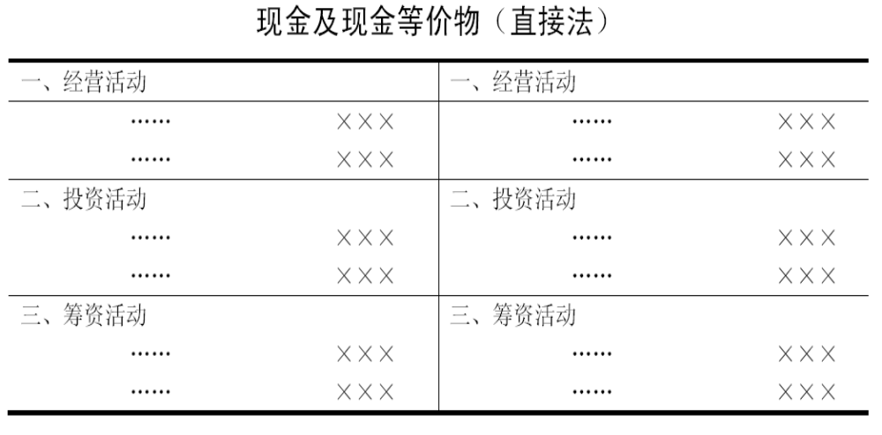
现金流量表的编制方法举例： T形账户法
T形账户

Slide 193
第十二章 财务报表
第一节 财务报表概述
第二节 资产负债表
第三节 利润表
第四节 资产负债表与利润表编制举例
第五节 现金流量表
第六节 所有者权益变动表
第七节 附注

Slide 194
第六节 所有者权益变动表
1
所有者权益变动表的性质和作用
2
所有者权益变动表的编制

Slide 195
第六节 所有者权益变动表
1
所有者权益变动表的性质和作用
2
所有者权益变动表的编制

Slide 196
所有者权益变动表的性质和作用
所有者权益变动表
  反映企业在一定期间内构成所有者权益的各组成部分的增减变动情况
  在一定程度上体现企业综合收益的特点

Slide 197
所有者权益变动表的性质和作用
反映三个方面的内容
1
2
3
因资本业务而导致所有者权益总额发生变动的项目，即所有者投入资本和向所有者分配利润
所有者权益项目内部的变动，例如，提取盈余公积
综合收益导致的所有者权益的变动

Slide 198
所有者权益变动表的性质和作用
直接计入所有者权益的利得和损失
综合收益
的构成
1
净利润
2

Slide 199
第六节 所有者权益变动表
1
所有者权益变动表的性质和作用
2
所有者权益变动表的编制

Slide 200
所有者权益变动表的编制
应当根据下列项目分情况填列
  当期净利润
  直接计入所有者权益的利得和损失项目
  所有者投入资本
  向所有者分配利润
  提取盈余公积

Slide 201
所有者权益变动表的编制
直接计入当期损益的利得和损失应包含在净利润中
直接计入所有者权益的利得和损失应单列项目反映
  可供出售金融资产公允价值变动净额
  现金流量套期工具公允价值变动净额
  ……

Slide 202
所有者权益变动表的格式
所有者权益变动表
（完整）示例
所有者权益变动表
（简表）示例

Slide 203
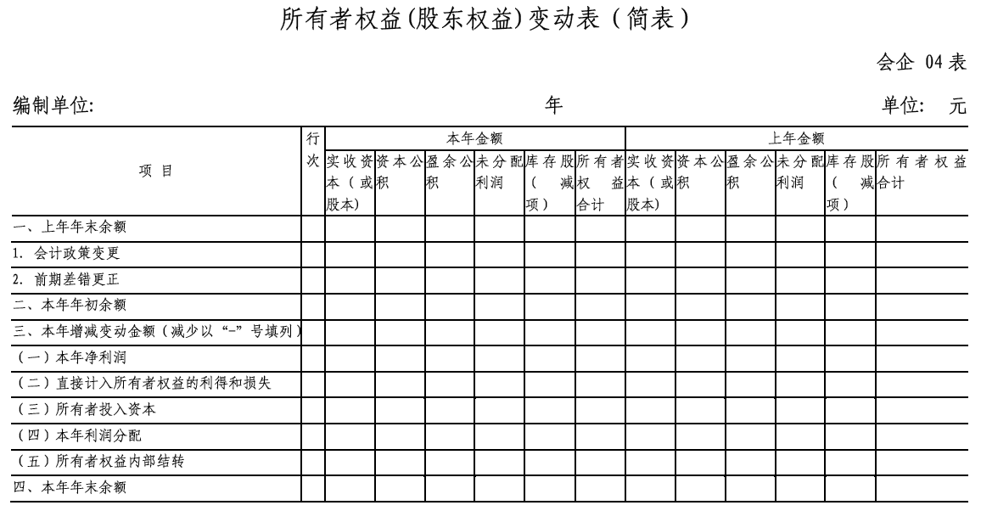

Slide 204
第十二章 财务报表
第一节 财务报表概述
第二节 资产负债表
第三节 利润表
第四节 资产负债表与利润表编制举例
第五节 现金流量表
第六节 所有者权益变动表
第七节 附注

Slide 205
第七节 附注
1
附注的性质和作用
2
附注的内容

Slide 206
第七节 附注
1
附注的性质和作用
2
附注的内容

Slide 207
附注的性质和作用
附注是财务报表不可或缺的组成部分
附注相对于报表而言，同样具有重要性
报表使用者应当全面阅读附注
  了解企业的财务状况
  了解企业的经营成果
  了解企业的现金流量
附注应当按照一定的结构进行系统合理的排列和分类，有顺序地披露信息

Slide 208
第七节 附注
1
附注的性质和作用
2
附注的内容

Slide 209
附注的内容
报表附注中至少应披露下列内容
1
2
3
企业的基本情况
财务报表的编制基础
遵循企业会计准则的声明

Slide 210
附注的内容
报表附注中至少应披露下列内容
4
5
6
重要会计政策和会计估计
会计政策和会计估计变更以及差错更正的说明
重要报表项目的说明

Slide 211
附注的内容
报表附注中至少应披露下列内容
7
8
9
或有和承诺事项的说明
资产负债表日后事项的说明
关联方关系及其交易的说明

Slide 212
附注的内容
报表附注中至少应披露下列内容
1
企业的注册地、组织形式和总部地址
1
企业的基本情况
企业的业务性质和主要经营活动
2
母公司以及集团最终母公司的名称
3
财务报告的批准报出者和财务报告批准报出日
4

Slide 213
附注的内容
报表附注中至少应披露下列内容
2
会计年度
1
财务报表的编制基础
记账本位币
2
会计计量所运用的计量基础
3
现金和现金等价物的构成
4

Slide 214
附注的内容
报表附注中至少应披露下列内容
3
遵循企业会计准则的声明
明确说明编制财务报表符合企业会计准则体系的要求
1
真实、公允地反映了企业的财务状况、经营成果和现金流量
2

Slide 215
附注的内容
报表附注中至少应披露下列内容
4
披露重要的会计政策和会计估计
1
重要会计政策和会计估计
披露会计政策的确定依据
2
披露会计估计中所采用的关键假设和不确定因素的确定依据
3
判断“重要”与否，应考虑与会计政策或会计估计相关项目的性质和金额
说明

Slide 216
附注的内容
报表附注中至少应披露下列内容
4
确定发出存货成本所采用的方法
1
重要会计政策和会计估计
可变现净值的确定方法
2
存货跌价准备的计提方法
3
存货

Slide 217
附注的内容
报表附注中至少应披露下列内容
4
重要会计政策和会计估计
固定资产的确认条件和计量基础
1
固定资产的折旧方法
2
固定资产

Slide 218
附注的内容
报表附注中至少应披露下列内容
4
使用寿命有限的无形资产使用寿命的估计情况
1
重要会计政策和会计估计
使用寿命不确定的无形资产使用寿命不确定的判断依据
2
无形资产的摊销方法
3
无形资产
企业判断无形资产项目支出满足资本化条件的依据
4

Slide 219
附注的内容
报表附注中至少应披露下列内容
4
资产或资产组可收回金额的确定方法
1
重要会计政策和会计估计
可收回金额按照资产组的公允价值减去处置费用后的净额确定的，确定公允价值减去处置费用后的净额的方法、所采用的各关键假设及其依据
2
可收回金额按照资产组预计未来现金流量的现值确定的，预计未来现金流量的各关键假设及其依据
3
资产减值
分摊商誉到不同资产组采用的关键假设及其依据
4

Slide 220
附注的内容
报表附注中至少应披露下列内容
4
重要会计政策和会计估计
权益工具公允价值
股份支付

Slide 221
附注的内容
报表附注中至少应披露下列内容
4
重要会计政策和会计估计
收入确认所采用的会计政策，包括确定提供劳务交易完工进度的方法
收入

Slide 222
附注的内容
报表附注中至少应披露下列内容
4
重要会计政策和会计估计
确认递延所得税资产的依据
所得税

Slide 223
附注的内容
报表附注中至少应披露下列内容
5
会计政策变更的性质、内容和原因
1
会计政策和会计估计变更以及差错更正的说明
当期和各个列报前期财务报表中受影响的项目名称和调整金额
2
会计政策变更无法进行追溯调整的事实和原因以及开始应用变更后的会计政策的时点、具体应用情况
3
（1/3）

Slide 224
附注的内容
报表附注中至少应披露下列内容
5
会计估计变更的内容和原因
4
会计政策和会计估计变更以及差错更正的说明
会计估计变更对当期和未来期间的影响金额
5
会计估计变更的影响数不能确定的事实和原因
6
（2/3）

Slide 225
附注的内容
报表附注中至少应披露下列内容
5
前期差错的性质
7
会计政策和会计估计变更以及差错更正的说明
各个列报前期财务报表中受影响的项目名称和更正金额；前期差错对当期财务报表也有影响的，还应披露当期财务报表中受影响的项目名称和金额
8
前期差错无法进行追溯重述的事实和原因以及对前期差错开始进行更正的时点、具体情况
（3/3）
9

Slide 226
附注的内容
报表附注中至少应披露下列内容
6
应尽可能以列表形式披露重要报表项目的构成或当期增减变动情况
重要报表项目的说明
1
对重要报表项目的明细说明应当按资产负债表、利润表、现金流量表、所有者权益变动表的顺序以及报表项目列示的顺序进行披露，应当以文字和数字描述相结合进行披露，并与报表项目相互参照
2

Slide 227
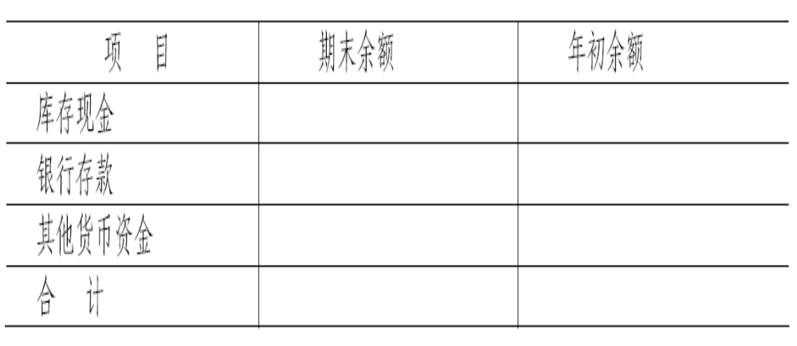
附注的内容
报表附注中至少应披露下列内容
6
重要报表项目说明
货币资金

Slide 228
附注的内容
报表附注中至少应披露下列内容
6
重要报表项目说明
说明坏账的确认标准，以及坏账准备的计提方法和计提比例，并说明下列事项：
以前年度已全额计提坏账准备，或计提坏账的比较大的，但在本年度又全额或部分收回的，或通过重组等其他方式收回的，应说明原因，原估计计提比例的理由，以及原估计计提比例的合理性
本年度实际冲销的应收款项及其理由，实际冲销的关联交易产生的应收账款应单独披露
1
应收款项
（1/2）

Slide 229
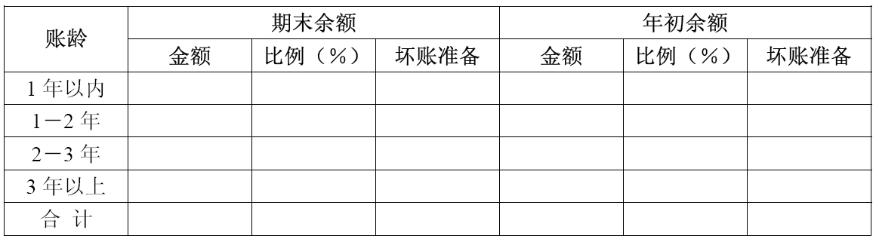
附注的内容
报表附注中至少应披露下列内容
6
应收账款、预付账款、其他应收款分别计提的坏账准备。
2
重要报表项目说明
应收款项
（2/2）

Slide 230
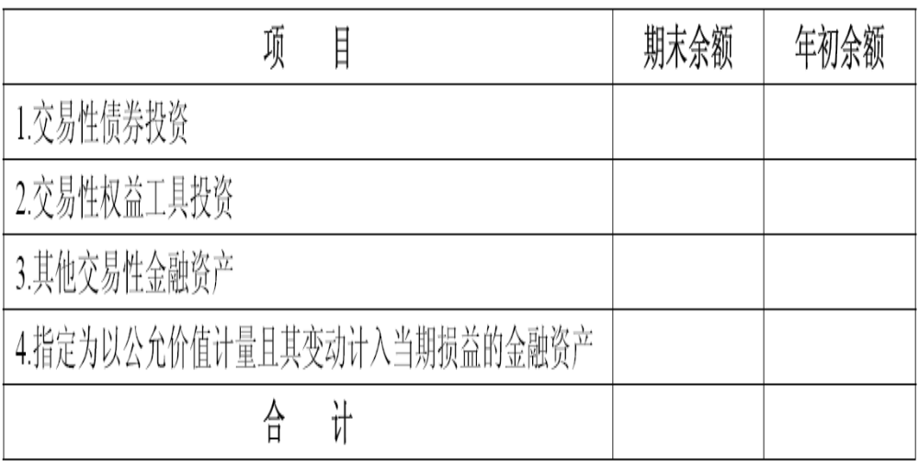
附注的内容
报表附注中至少应披露下列内容
6
重要报表项目说明
交易性
金融资产

Slide 231
附注的内容
报表附注中至少应披露下列内容
6
本期存货跌价准备计提和转回的原因
重要报表项目说明
1
用于担保的存货的账面价值
2
存货的具体构成
3
存货
（1/2）

Slide 232
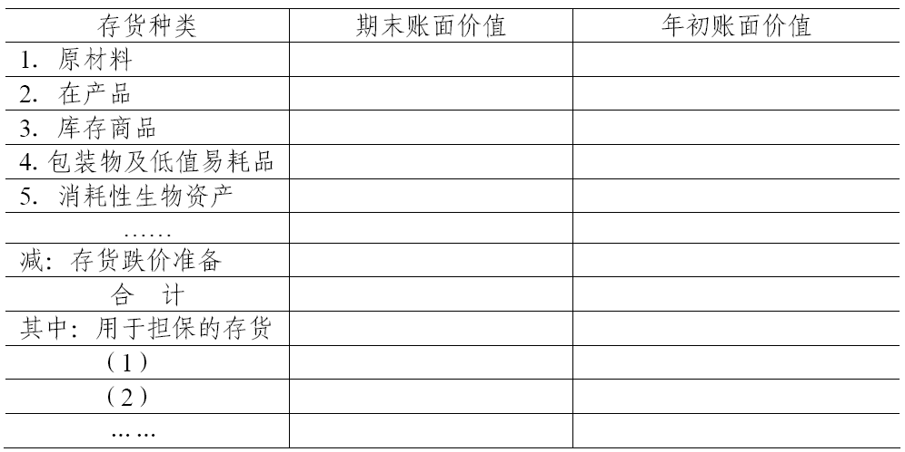
附注的内容
报表附注中至少应披露下列内容
6
重要报表项目说明
存货
（2/2）

Slide 233
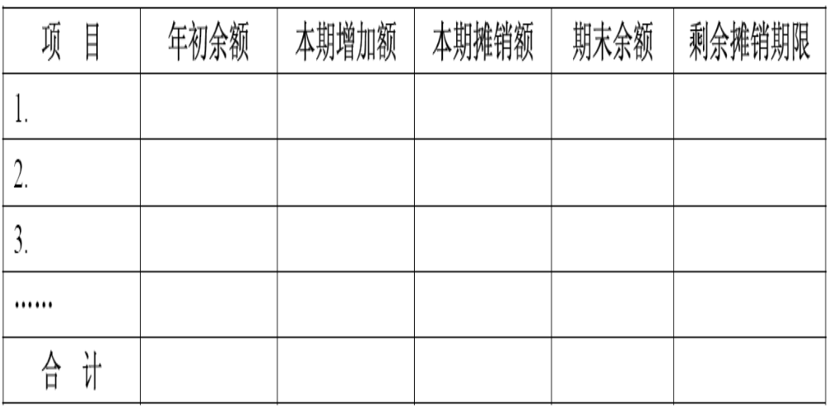
附注的内容
报表附注中至少应披露下列内容
6
重要报表项目说明
待摊费用

Slide 234
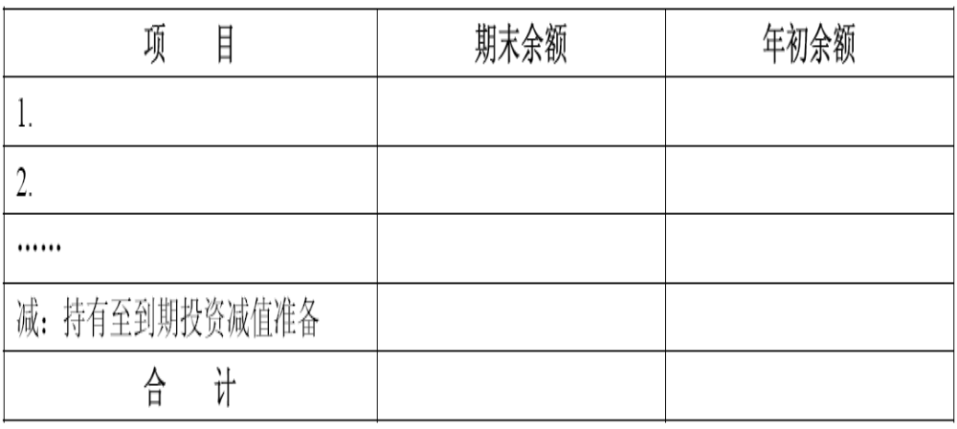
附注的内容
报表附注中至少应披露下列内容
6
重要报表项目说明
持有至
到期投资

Slide 235
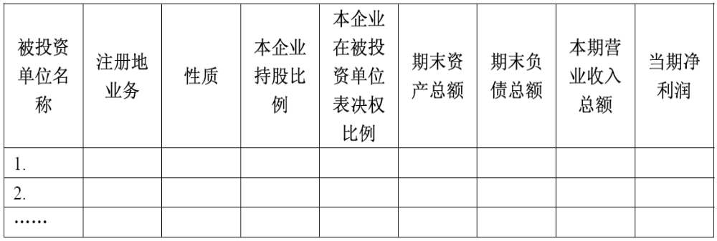
附注的内容
报表附注中至少应披露下列内容
6
投资企业对被投资单位具有重大影响以上的，应披露被投资单位清单及其主要财务信息
1
重要报表项目说明
长期
股权投资
（1/3）

Slide 236
附注的内容
报表附注中至少应披露下列内容
6
如果被投资单位由于所在国家或地区及其他方面的影响，其向投资企业转移资金的能力受到限制，应披露该受限制的具体情况、原因、期限等
2
重要报表项目说明
按照权益法核算的长期股权投资，在被投资单位的长期权益减记至零以后，如果仍存在账外备查登记的额外损失，应披露该额外损失的累计金额及当期未予确认的金额
3
长期
股权投资
（2/3）

Slide 237
附注的内容
报表附注中至少应披露下列内容
6
重要报表项目说明
如果投资合同或协议中约定，对于被投资单位发生的亏损，投资企业除了已投入资本及其他实质上构成投资的权益外，还应承担其他弥补义务的，应披露：
合同或协议中约定条款的内容
基于被投资单位目前生产经营情况估计
能承担该部分义务的情况
4
长期
股权投资
（3/3）

Slide 238
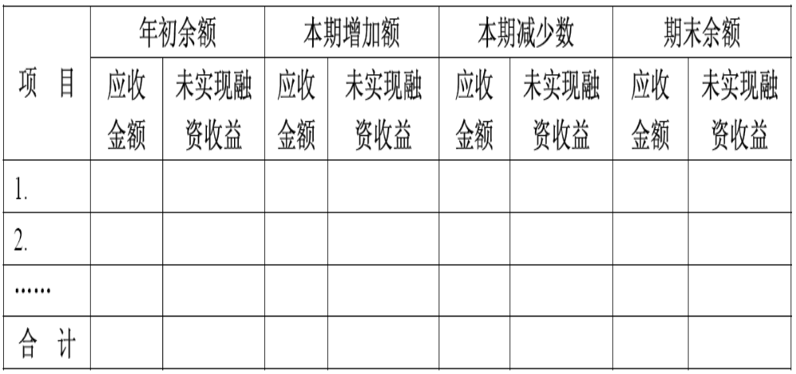
附注的内容
报表附注中至少应披露下列内容
6
重要报表项目说明
长期
应收款

Slide 239
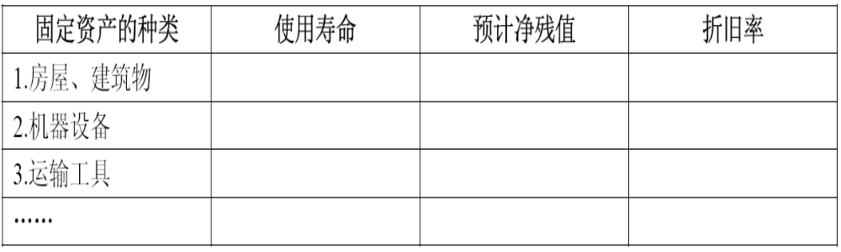
附注的内容
报表附注中至少应披露下列内容
6
固定资产的分类、使用寿命、预计净残值
（1）
重要报表项目说明
固定资产
（1/5）

Slide 240
附注的内容
报表附注中至少应披露下列内容
6
重要报表项目说明
各类固定资产的期初和期末原价、累计折旧额及固定资产减值准备累计金额
（2）
固定资产
（2/5）

Slide 241
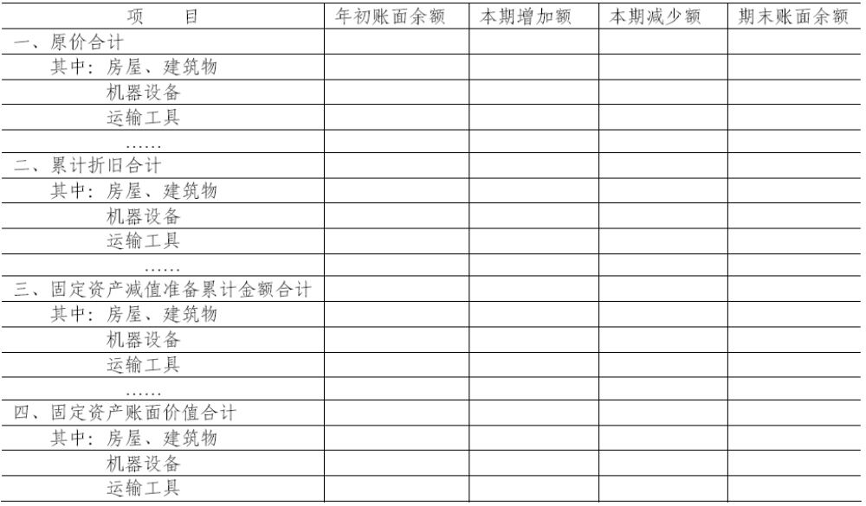

Slide 242
附注的内容
报表附注中至少应披露下列内容
6
重要报表项目说明
对固定资产所有权的限制及其金额和用于债务担保的固定资产账面价值
（3）
固定资产
（4/5）

Slide 243
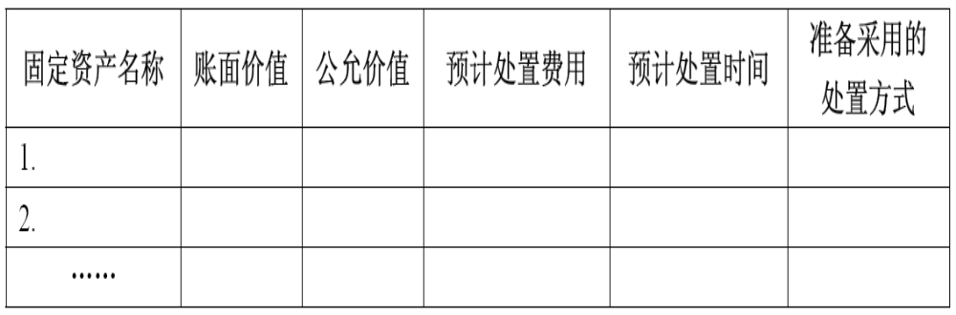
附注的内容
报表附注中至少应披露下列内容
6
准备处置的固定资产名称、账面价值、公允价值、预计处置费用和预计处置时间等
（4）
重要报表项目说明
固定资产
（5/5）

Slide 244
附注的内容
报表附注中至少应披露下列内容
6
每一类无形资产的名称及取得方式（外购或内部开发）
1
重要报表项目说明
每一类无形资产的使用寿命情况
对于使用寿命有限的无形资产， 其使用寿命构成使用寿命的产量等类似计量单位数量
对于使用寿命不确定的无形资产，无法预见其为企业带来经济利益期限的原因
2
无形资产
（1/4）

Slide 245
附注的内容
报表附注中至少应披露下列内容
6
重要报表项目说明
对于使用寿命有限的无形资产，其为企业带来经济利益的方式及在此基础上确定的摊销方法
（3）
无形资产
（2/4）

Slide 246
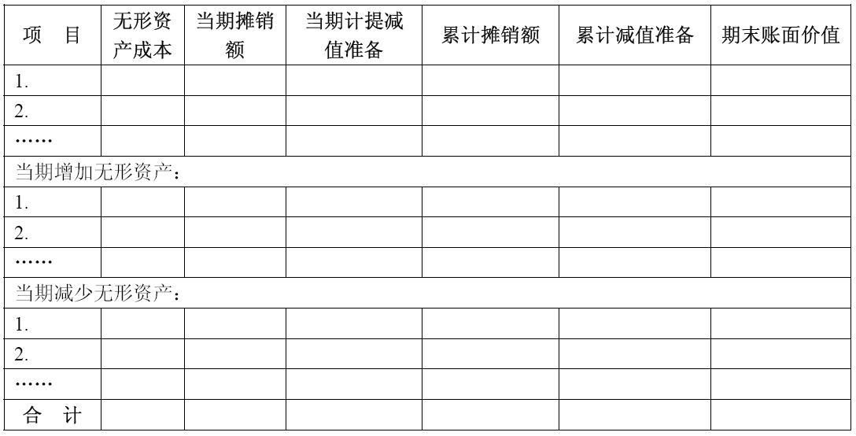
附注的内容
报表附注中至少应披露下列内容
6
（4）
每一类无形资产的增减变动情况
重要报表项目说明
无形资产
（3/4）

Slide 247
附注的内容
报表附注中至少应披露下列内容
6
重要报表项目说明
用于担保的无形资产的成本、累计摊销额及无形资产减值准备累计金额
涉及担保条款的主要内容
  担保期限
  担保期限对该无形资产处置的限制等
（5）
无形资产
（4/4）

Slide 248
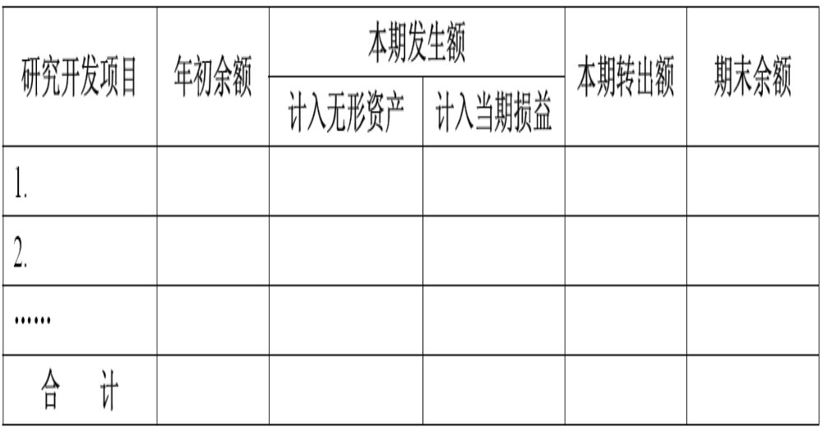
附注的内容
报表附注中至少应披露下列内容
6
重要报表项目说明
开发支出

Slide 249
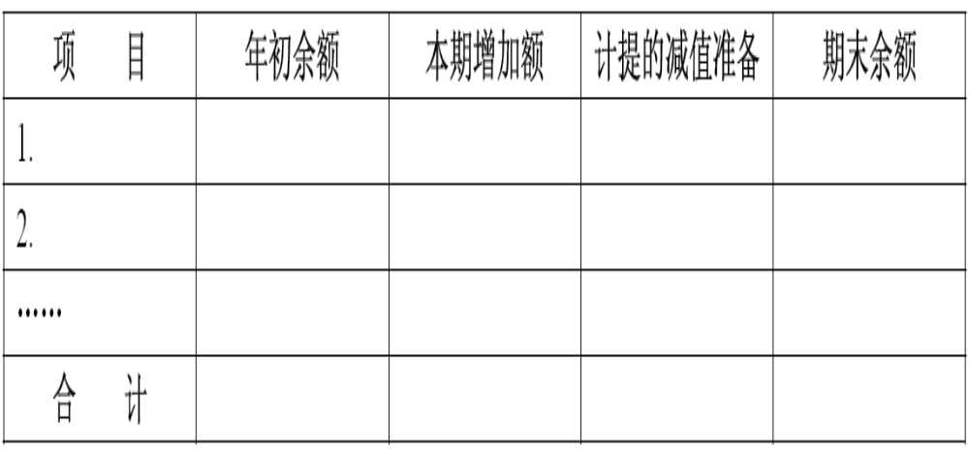
附注的内容
报表附注中至少应披露下列内容
6
重要报表项目说明
商誉

Slide 250
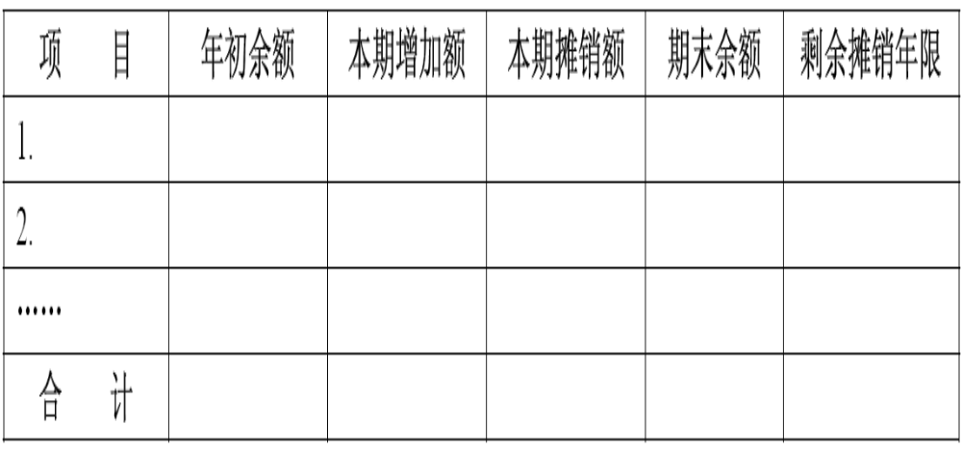
附注的内容
报表附注中至少应披露下列内容
6
重要报表项目说明
长期
待摊费用

Slide 251
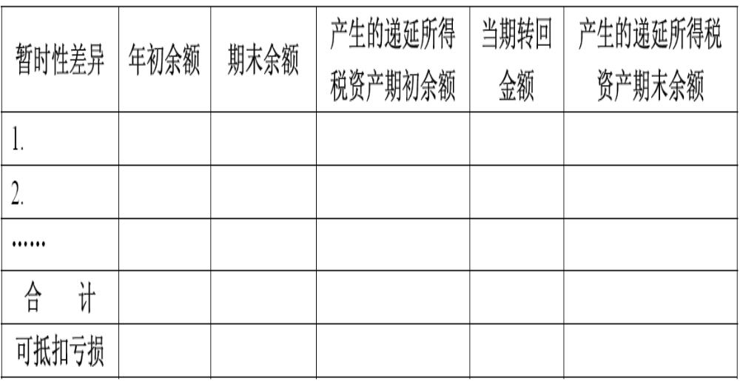
附注的内容
报表附注中至少应披露下列内容
6
重要报表项目说明
递延
所得税资产

Slide 252
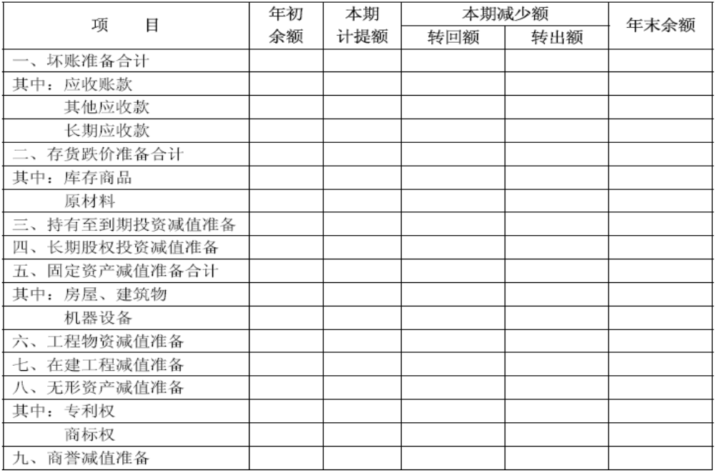
附注的内容
报表附注中至少应披露下列内容
6
重要报表项目说明
资产
减值准备

Slide 253
附注的内容
报表附注中至少应披露下列内容
6
重要报表项目说明
应付职工薪酬
（1）
应付
职工薪酬
（1/3）

Slide 254
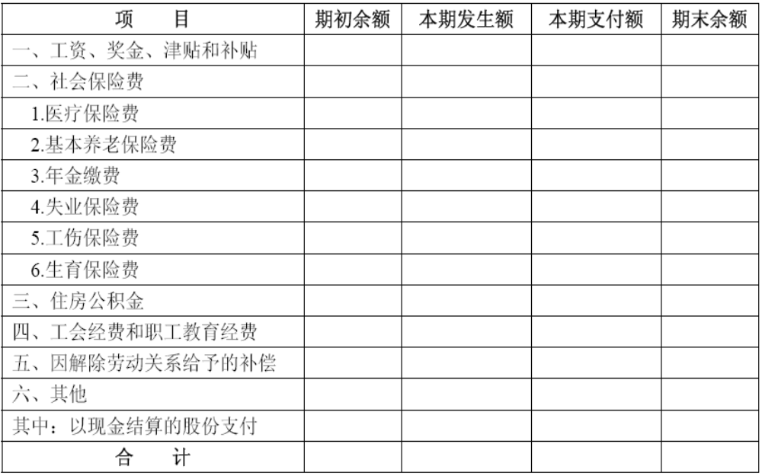
附注的内容
报表附注中至少应披露下列内容
6
重要报表项目说明
应付
职工薪酬
（2/3）

Slide 255
附注的内容
报表附注中至少应披露下列内容
6
企业本期为职工提供的非货币性福利形式、各项非货币性福利金额及其计算依据
2
重要报表项目说明
3
解除劳动关系补偿
应付
职工薪酬
（3/3）

Slide 256
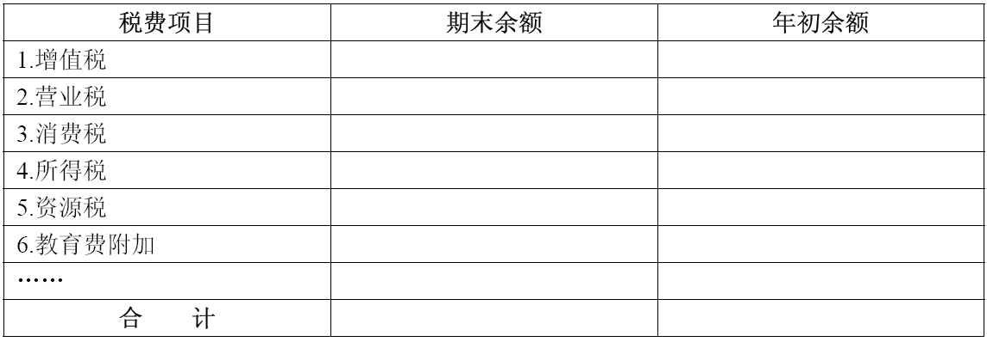
附注的内容
报表附注中至少应披露下列内容
6
重要报表项目说明
应交税费

Slide 257
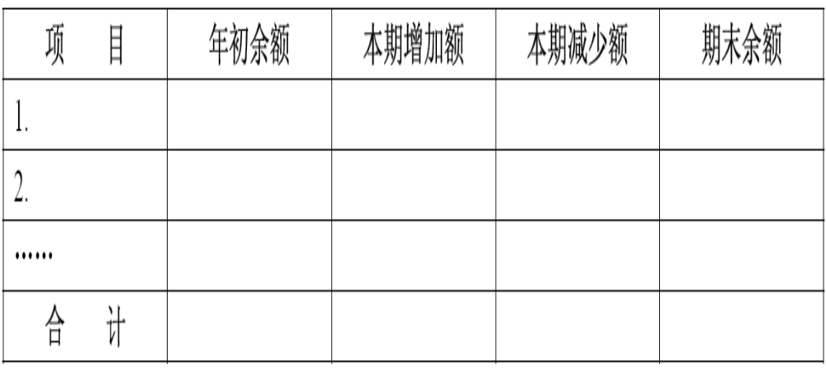
附注的内容
报表附注中至少应披露下列内容
6
重要报表项目说明
预提费用

Slide 258
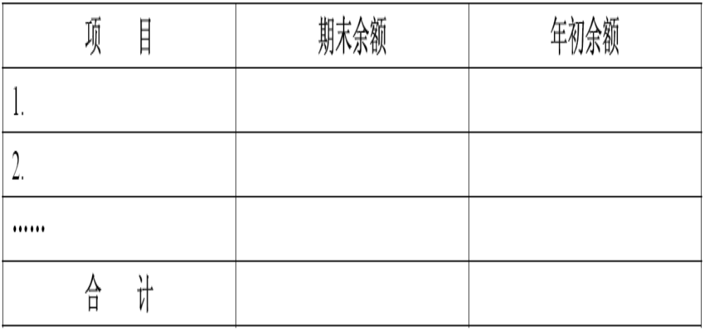
附注的内容
报表附注中至少应披露下列内容
6
重要报表项目说明
预计负债

Slide 259
附注的内容
报表附注中至少应披露下列内容
6
重要报表项目说明
应付债券

Slide 260
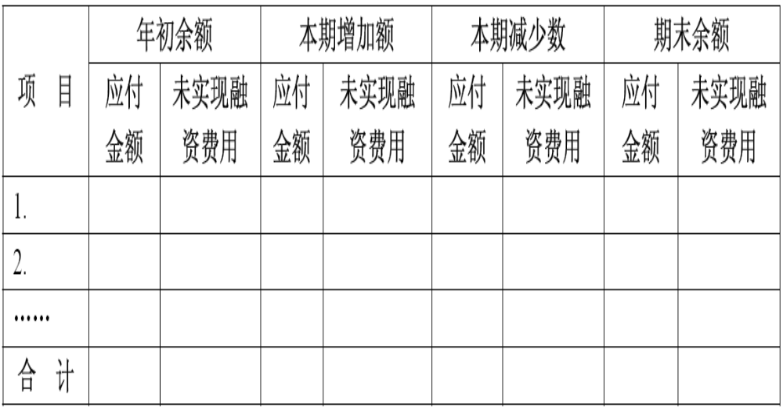
附注的内容
报表附注中至少应披露下列内容
6
重要报表项目说明
长期应付款

Slide 261
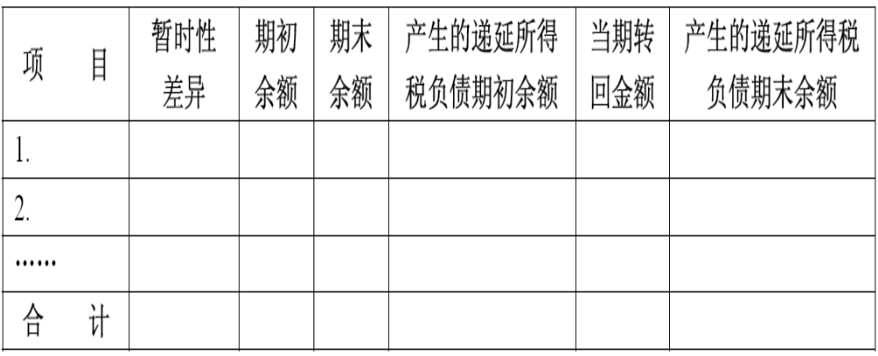
附注的内容
报表附注中至少应披露下列内容
6
（1）
每一类暂时性差异在列报期间确认的递延所得税负债的金额
重要报表项目说明
递延
所得税负债
（1/2）

Slide 262
附注的内容
报表附注中至少应披露下列内容
6
当期按照税法规定的应交所得税金额
2
重要报表项目说明
对与联营企业、合营企业投资相关的应纳税暂时性差异，当期末确认与其相关的递延所得税负债的，应说明理由
3
递延
所得税负债
（2/2）

Slide 263
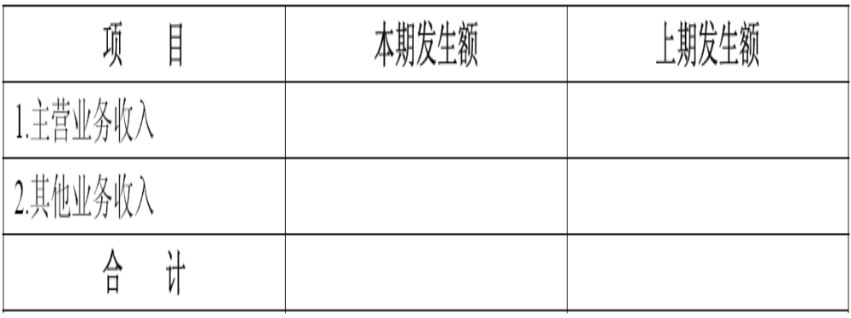
附注的内容
报表附注中至少应披露下列内容
6
重要报表项目说明
营业收入

Slide 264

附注的内容
报表附注中至少应披露下列内容
6
重要报表项目说明
营业成本

Slide 265
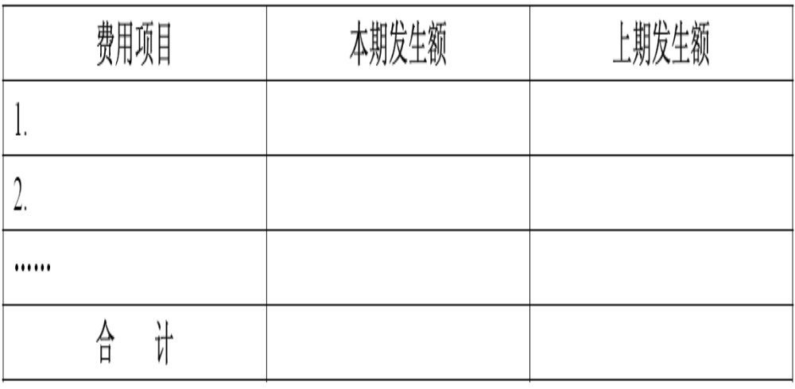
附注的内容
报表附注中至少应披露下列内容
6
重要报表项目说明
销售费用
管理费用
财务费用

Slide 266
附注的内容
报表附注中至少应披露下列内容
6
发生重大减值损失的资产的，说明导致每项重大资产减值损失的原因和当期确认的重大资产减值损失的金额
（1）
重要报表项目说明
分摊到某资产组的商誉（或者使用寿命不确定的无形资产）的账面价值
（2）
资产
减值损失

Slide 267
附注的内容
报表附注中至少应披露下列内容
6
重要报表项目说明
比照销售费用的披露方式分项目披露本期发生额与上期发生额
公允价值
变动净收益

Slide 268
附注的内容
报表附注中至少应披露下列内容
6
重要报表项目说明
比照销售费用的披露方式分项目披露本期发生额与上期发生额
投资
净收益

Slide 269
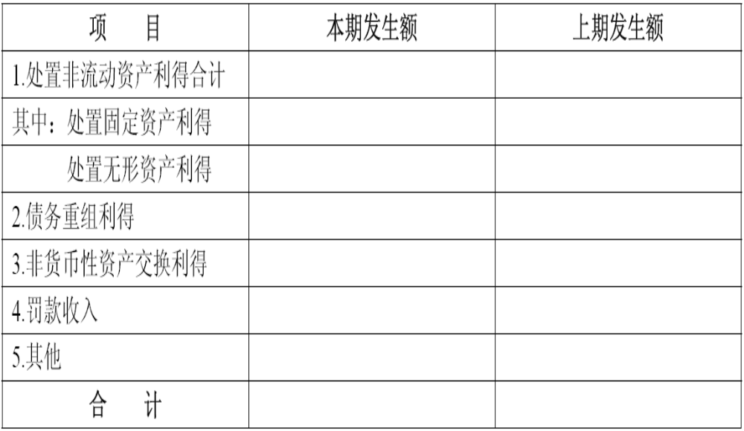
附注的内容
报表附注中至少应披露下列内容
6
重要报表项目说明
营业外
收入

Slide 270
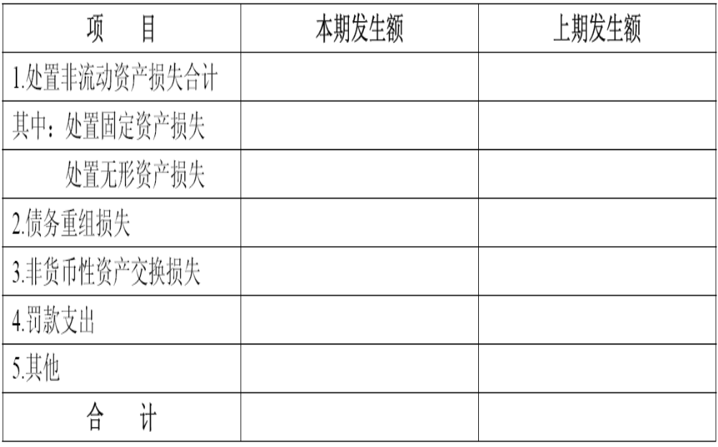
附注的内容
报表附注中至少应披露下列内容
6
重要报表项目说明
营业外
支出

Slide 271
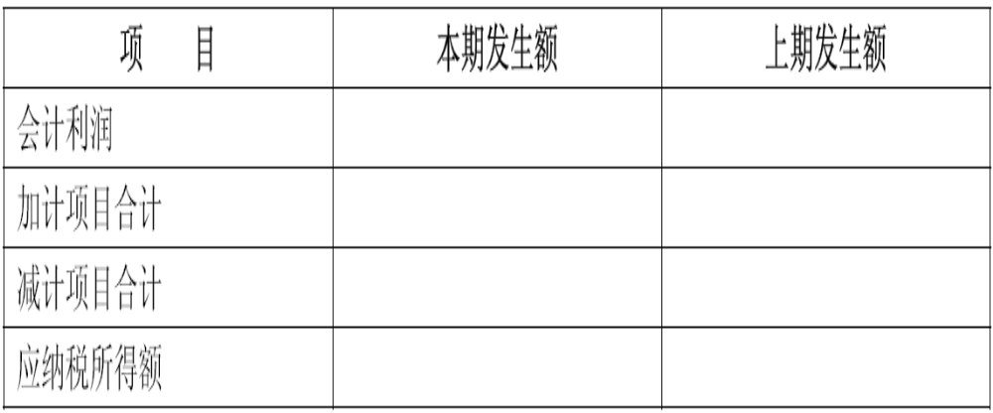
附注的内容
报表附注中至少应披露下列内容
6
以会计利润为基础，针对企业发生的交易或事项会计处理与税务处理的差异进行调整后，确定应纳税所得额的具体情况
重要报表项目说明
所得税

Slide 272
附注的内容
报表附注中至少应披露下列内容
6
企业可以披露按照性质分类的利润表补充资料
（1）
重要报表项目说明
费用按照性质分类，指将费用按其性质分为耗用的原材料、职工薪酬费用、折旧费、摊销额等，而不是按照费用在企业所发挥的不同功能分类
（2）
利润表
补充资料

Slide 273
附注的内容
报表附注中至少应披露下列内容
6
当期资本化的借款费用金额
（1）
重要报表项目说明
当期用于计算确定借款费用资本化金额的资本化率
（2）
借款费用

Slide 274
附注的内容
报表附注中至少应披露下列内容
6
基本每股收益和稀释每股收益每股收益分子、分母的计算过程
重要报表项目说明
1
列报期间不具有稀释性但以后期间很可能具有稀释性的潜在普通股
2
在资产负债表日至财务报告批准报出日之间，企业发行在外普通股或潜在普通股股数发生重大变化的情况
3
每股收益

Slide 275
附注的内容
报表附注中至少应披露下列内容
7
预计负债的种类、形成原因以及经济利益流出不确定性的说明
或有和承诺事项
1
与预计负债有关的补偿金额和本期已确认的预期补偿金额
2
或有负债的种类、形成原因以及经济利益流出不确定性的说明
3
（1/2)

Slide 276
附注的内容
报表附注中至少应披露下列内容
7
或有负债预计产生的财务影响，以及获得补偿的可能性；无法预计的，应当说明原因
或有和承诺事项
4
或有资产很可能会给企业带来经济利益的，其形成原因、预计产生的财务影响
5
在涉及未决诉讼、未决仲裁的情况下，披露全部或部分信息预期对企业造成重大不利影响的，该未决诉讼、未决仲裁的性质以及没有披露这些信息的事实和原因
6
（2/2)

Slide 277
附注的内容
报表附注中至少应披露下列内容
8
资产负债表日后事项的说明
每项重要的资产负债表日后非调整事项的性质、内容，及其对财务状况和经营成果的影响

Slide 278
附注的内容
报表附注中至少应披露下列内容
9
母公司和子公司的名称
1
关联方关系及其交易的说明
母公司和子公司的业务性质、注册地、注册资本（或实收资本、股本）及其当期发生的变化
2
母公司对该企业或者该企业对子公司的持股比例和表决权比例
（1/2）
3

Slide 279
附注的内容
报表附注中至少应披露下列内容
9
企业与关联方发生关联方交易的，该关联方关系的性质、交易类型及交易要素：
交易的金额
未结算项目的金额、条款和条件，以及有关提供或取得担保的信息
未结算应收项目的坏账准备金额
定价决策
关联方关系及其交易的说明
4
企业应当分别关联方以及交易类型，披露关联方交易
（2/2）
5

Slide 280
第十二章 财务报表
第一节 财务报表概述
第二节 资产负债表
第三节 利润表
第四节 资产负债表与利润表编制举例
第五节 现金流量表
第六节 所有者权益变动表
第七节 附注

Slide 281
谢谢！

